Slide 1

Еколого-просвітницька та інформаційна діяльність ЧРЕБЗ

Slide 2
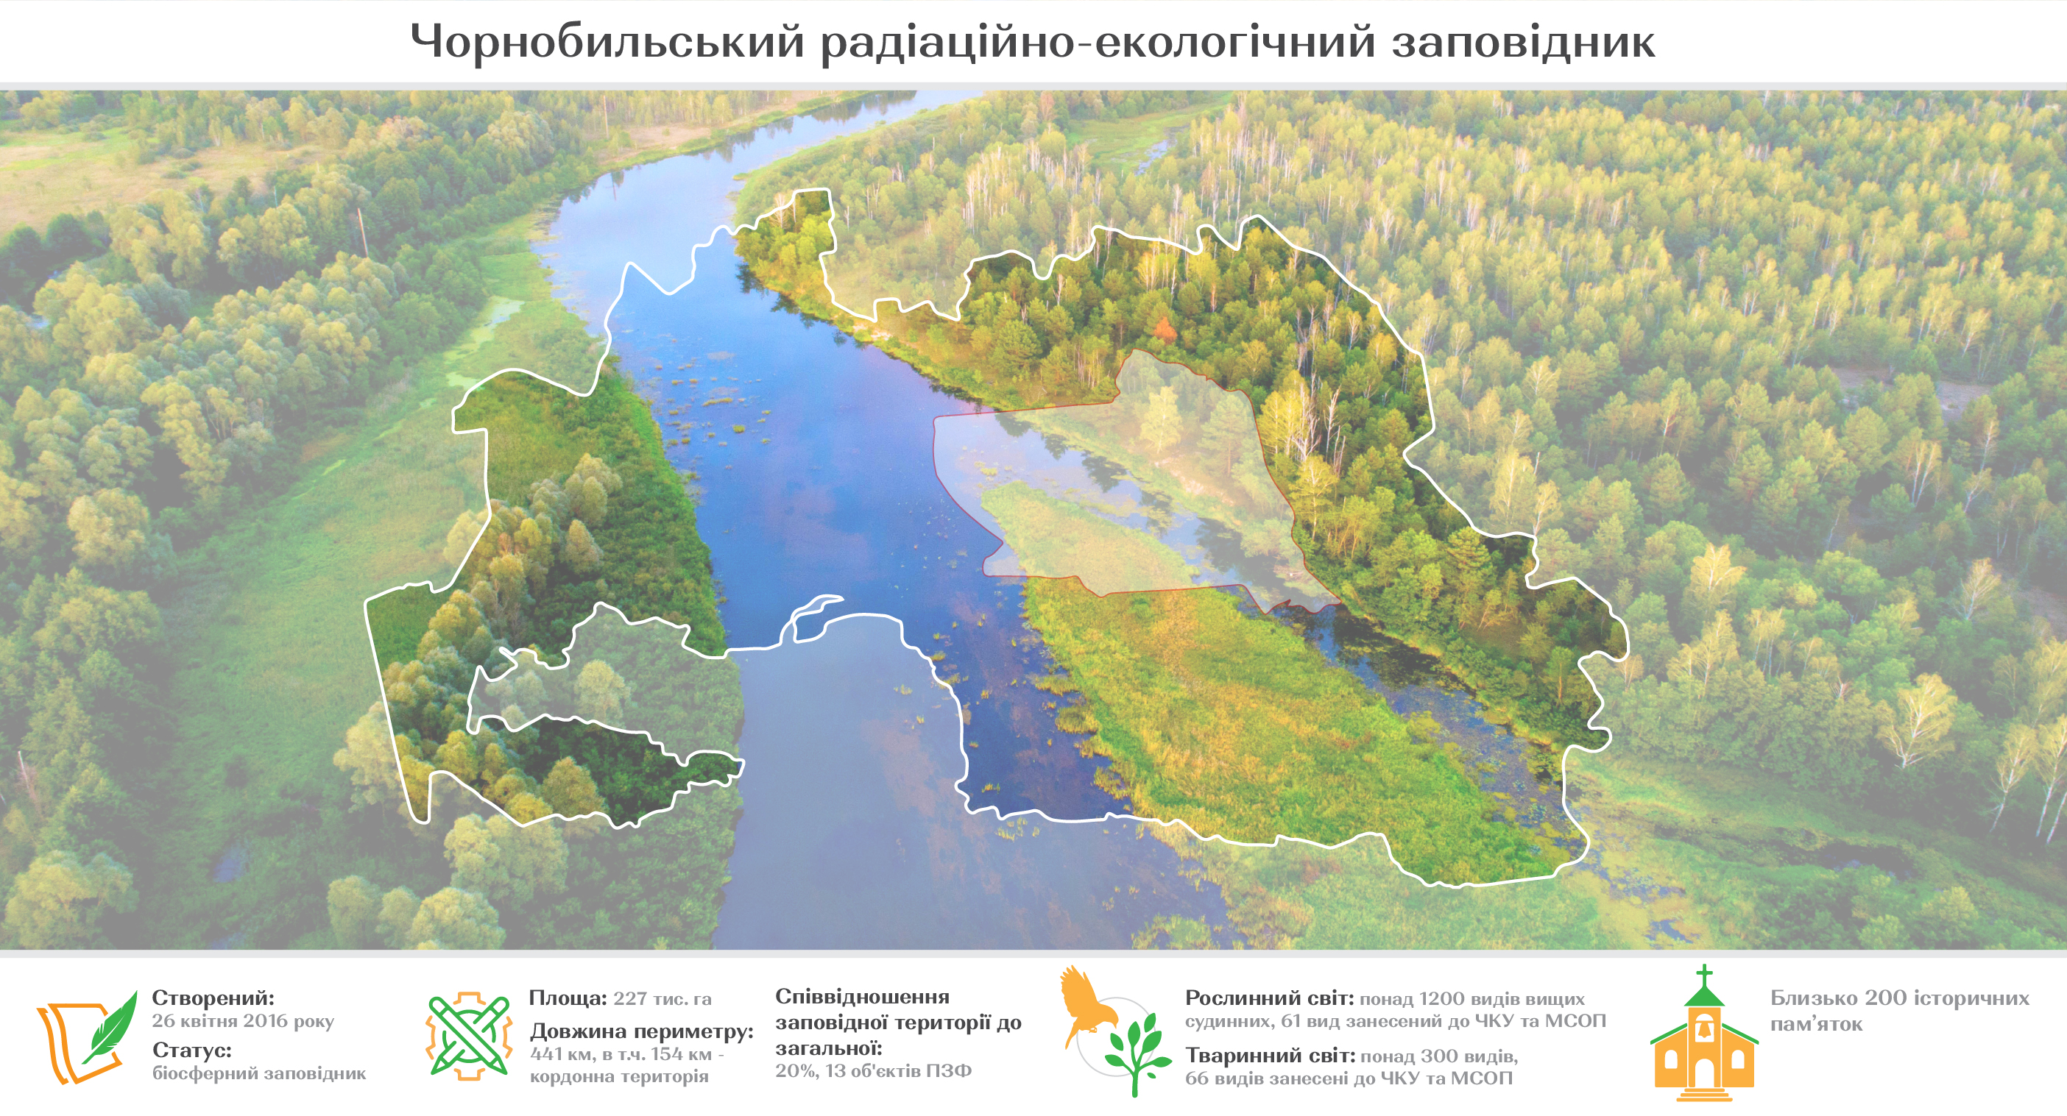
Загальна інформація про ЧРЕБЗ
Біосферний заповідник (категорія МСОП Ib)
Створений: 26 квітня 2016 року
S - 227 тис. га (близько 2000 км)
P - 441 км, в т.ч. 154 - прикордонна територія
Рослинний світ: понад 1200 видів
вищих судинних, 61 вид занесений до ЧКУ та МСОП
Тваринний світ: понад 300 видів , 66 видів занесені до ЧКУ та МСОП
Більше 200 історичних пам’яток
Штат: 97 осіб
Інфраструктура: центральний офіс (м. Іванків), представництва (м. Київ, Чорнобиль), наукова лабораторія (Чорнобиль), опорні пункти (Оташів, Рагівка, Чорнобиль)
Структура Заповідника представлена 13 відділами, 7 секторами та 2 лабораторіями
Технічне оснащення: автотранспорт, водний транспорт, снігоходи, спецтехніка, БПЛА.

Slide 3
Мета інформаційно-просвітницької роботи ЧРЕБЗ
Ведення освітньо-виховної роботи щодо необхідності збереження природних та історико-культурних цінностей
Проведення масових природоохоронних заходів, тематичних науково-практичних заходів за участю громадськості
Поширення власних освітньо-виховних матеріалів з використанням символіки Заповідника та розповсюдження соціальної реклами
Інформування населення про діяльність Заповідника
Формування екологічної свідомості та виховання поваги до природи
Забезпечення підтримки природоохоронної діяльності Заповідника шляхом поширення знань щодо цінностей біологічної різноманітності

Slide 4
Основні напрями роботи
Формування загальної інформаційної політики ЧРЕБЗ, позитивного іміджу та впізнаваності в інформаційному полі
Еколого-просвітницька робота для різних цільових аудиторій

Slide 5
Структурні підрозділи
Сектор еколого-просвітницької роботи
Сектор проектів, зав’язків з громадськістю та ЗМІ
Відділ інформаційно-просвітницької роботи

Slide 6
Цільова аудиторія
Діти
Студенти
Доросле населення

Slide 7
Основні локації
Мережа інтернет
Освітні заклади
Інформаційний центр «Екологічний простір»
Прилеглі територіальні громади
Територія ЧРЕБЗ
Інше

Slide 8
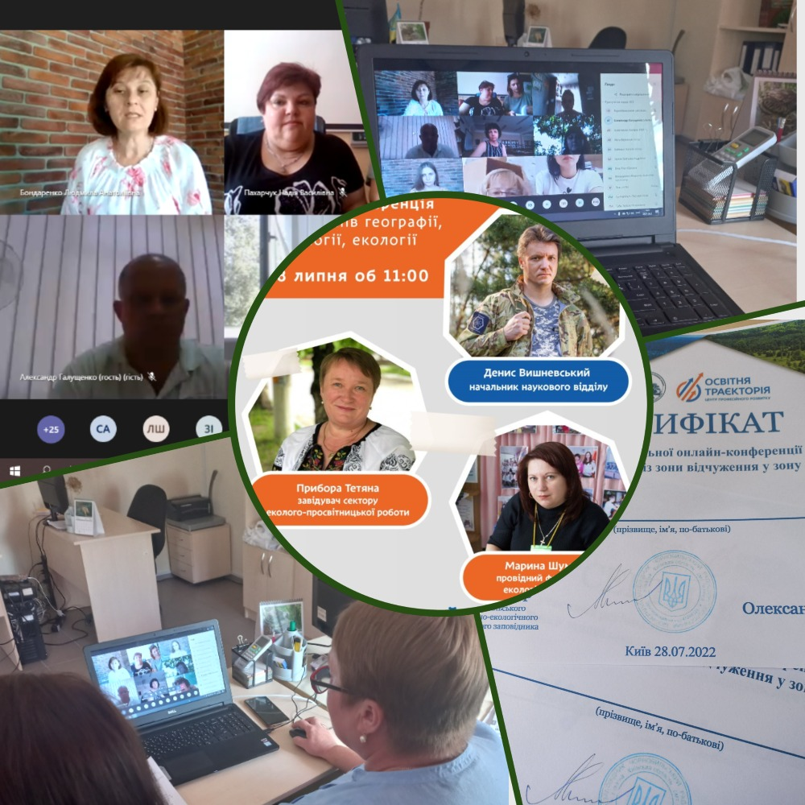
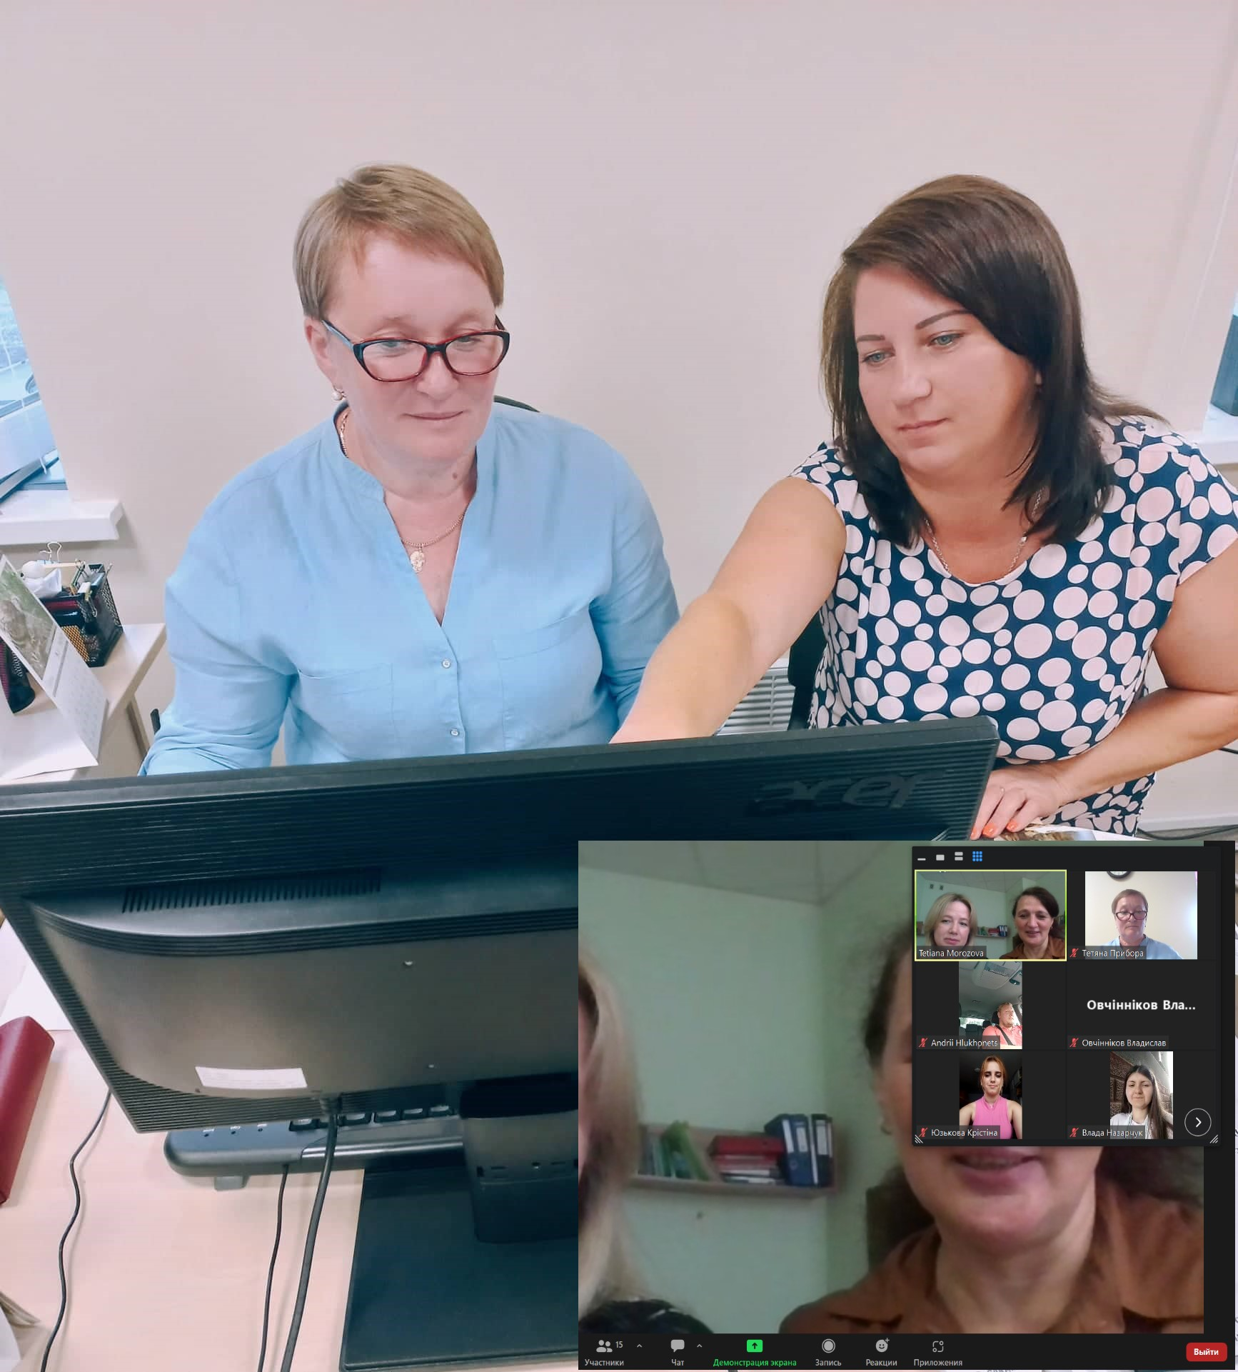
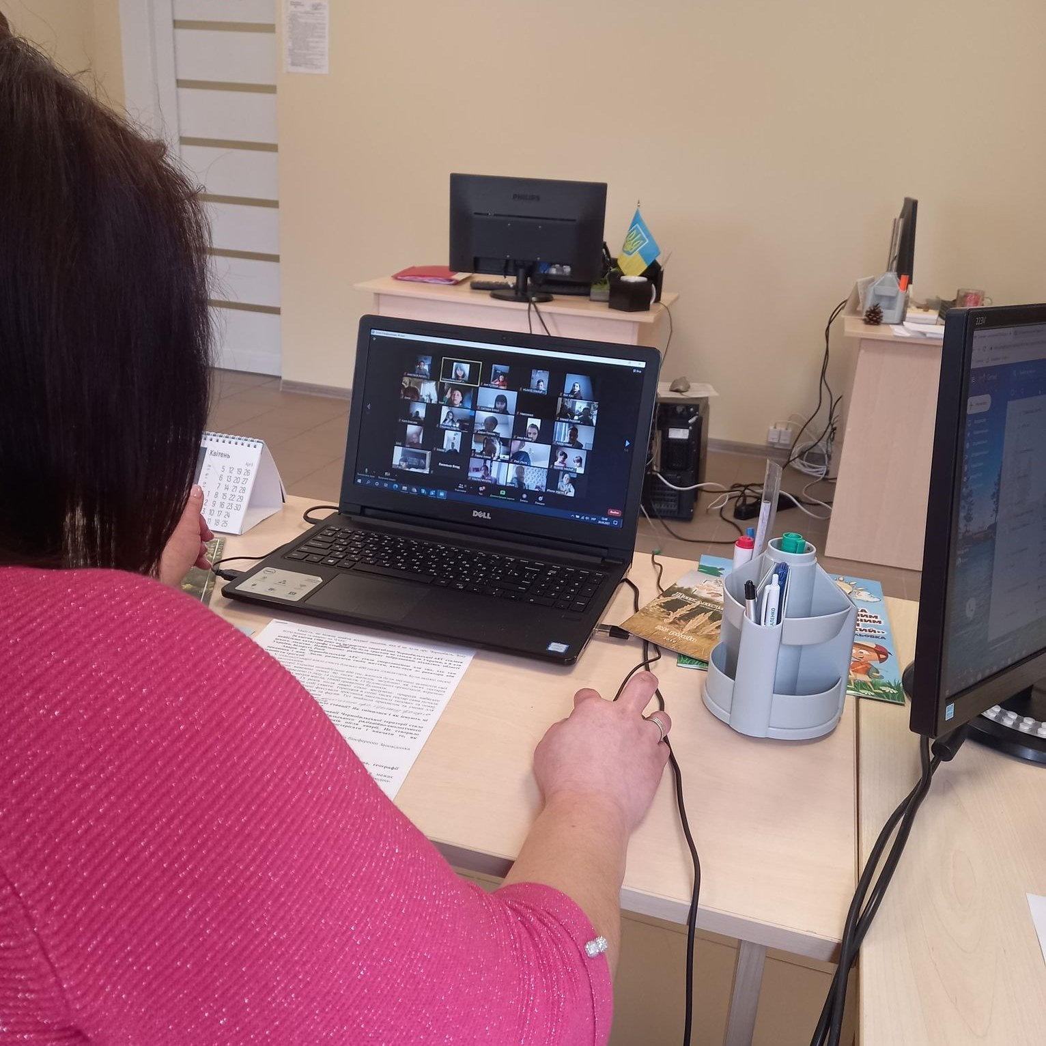
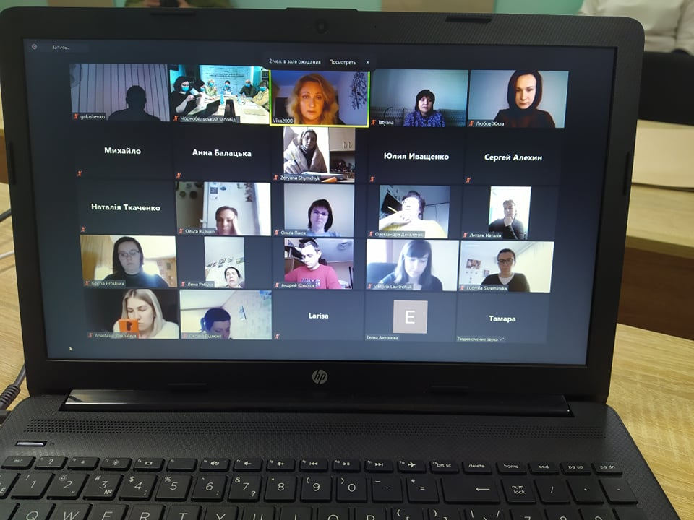
Мережа інтернет
Офіційний сайт Заповідника
Соціальні мережі: Facebook, Instagram, Telegram
Інформаційні розсилки для навчальних закладів, партнерів
Онлайн лекції, вебінари, конференції, інтерв’ю, конкурси
Онлайн екскурсії Заповідником

Slide 9
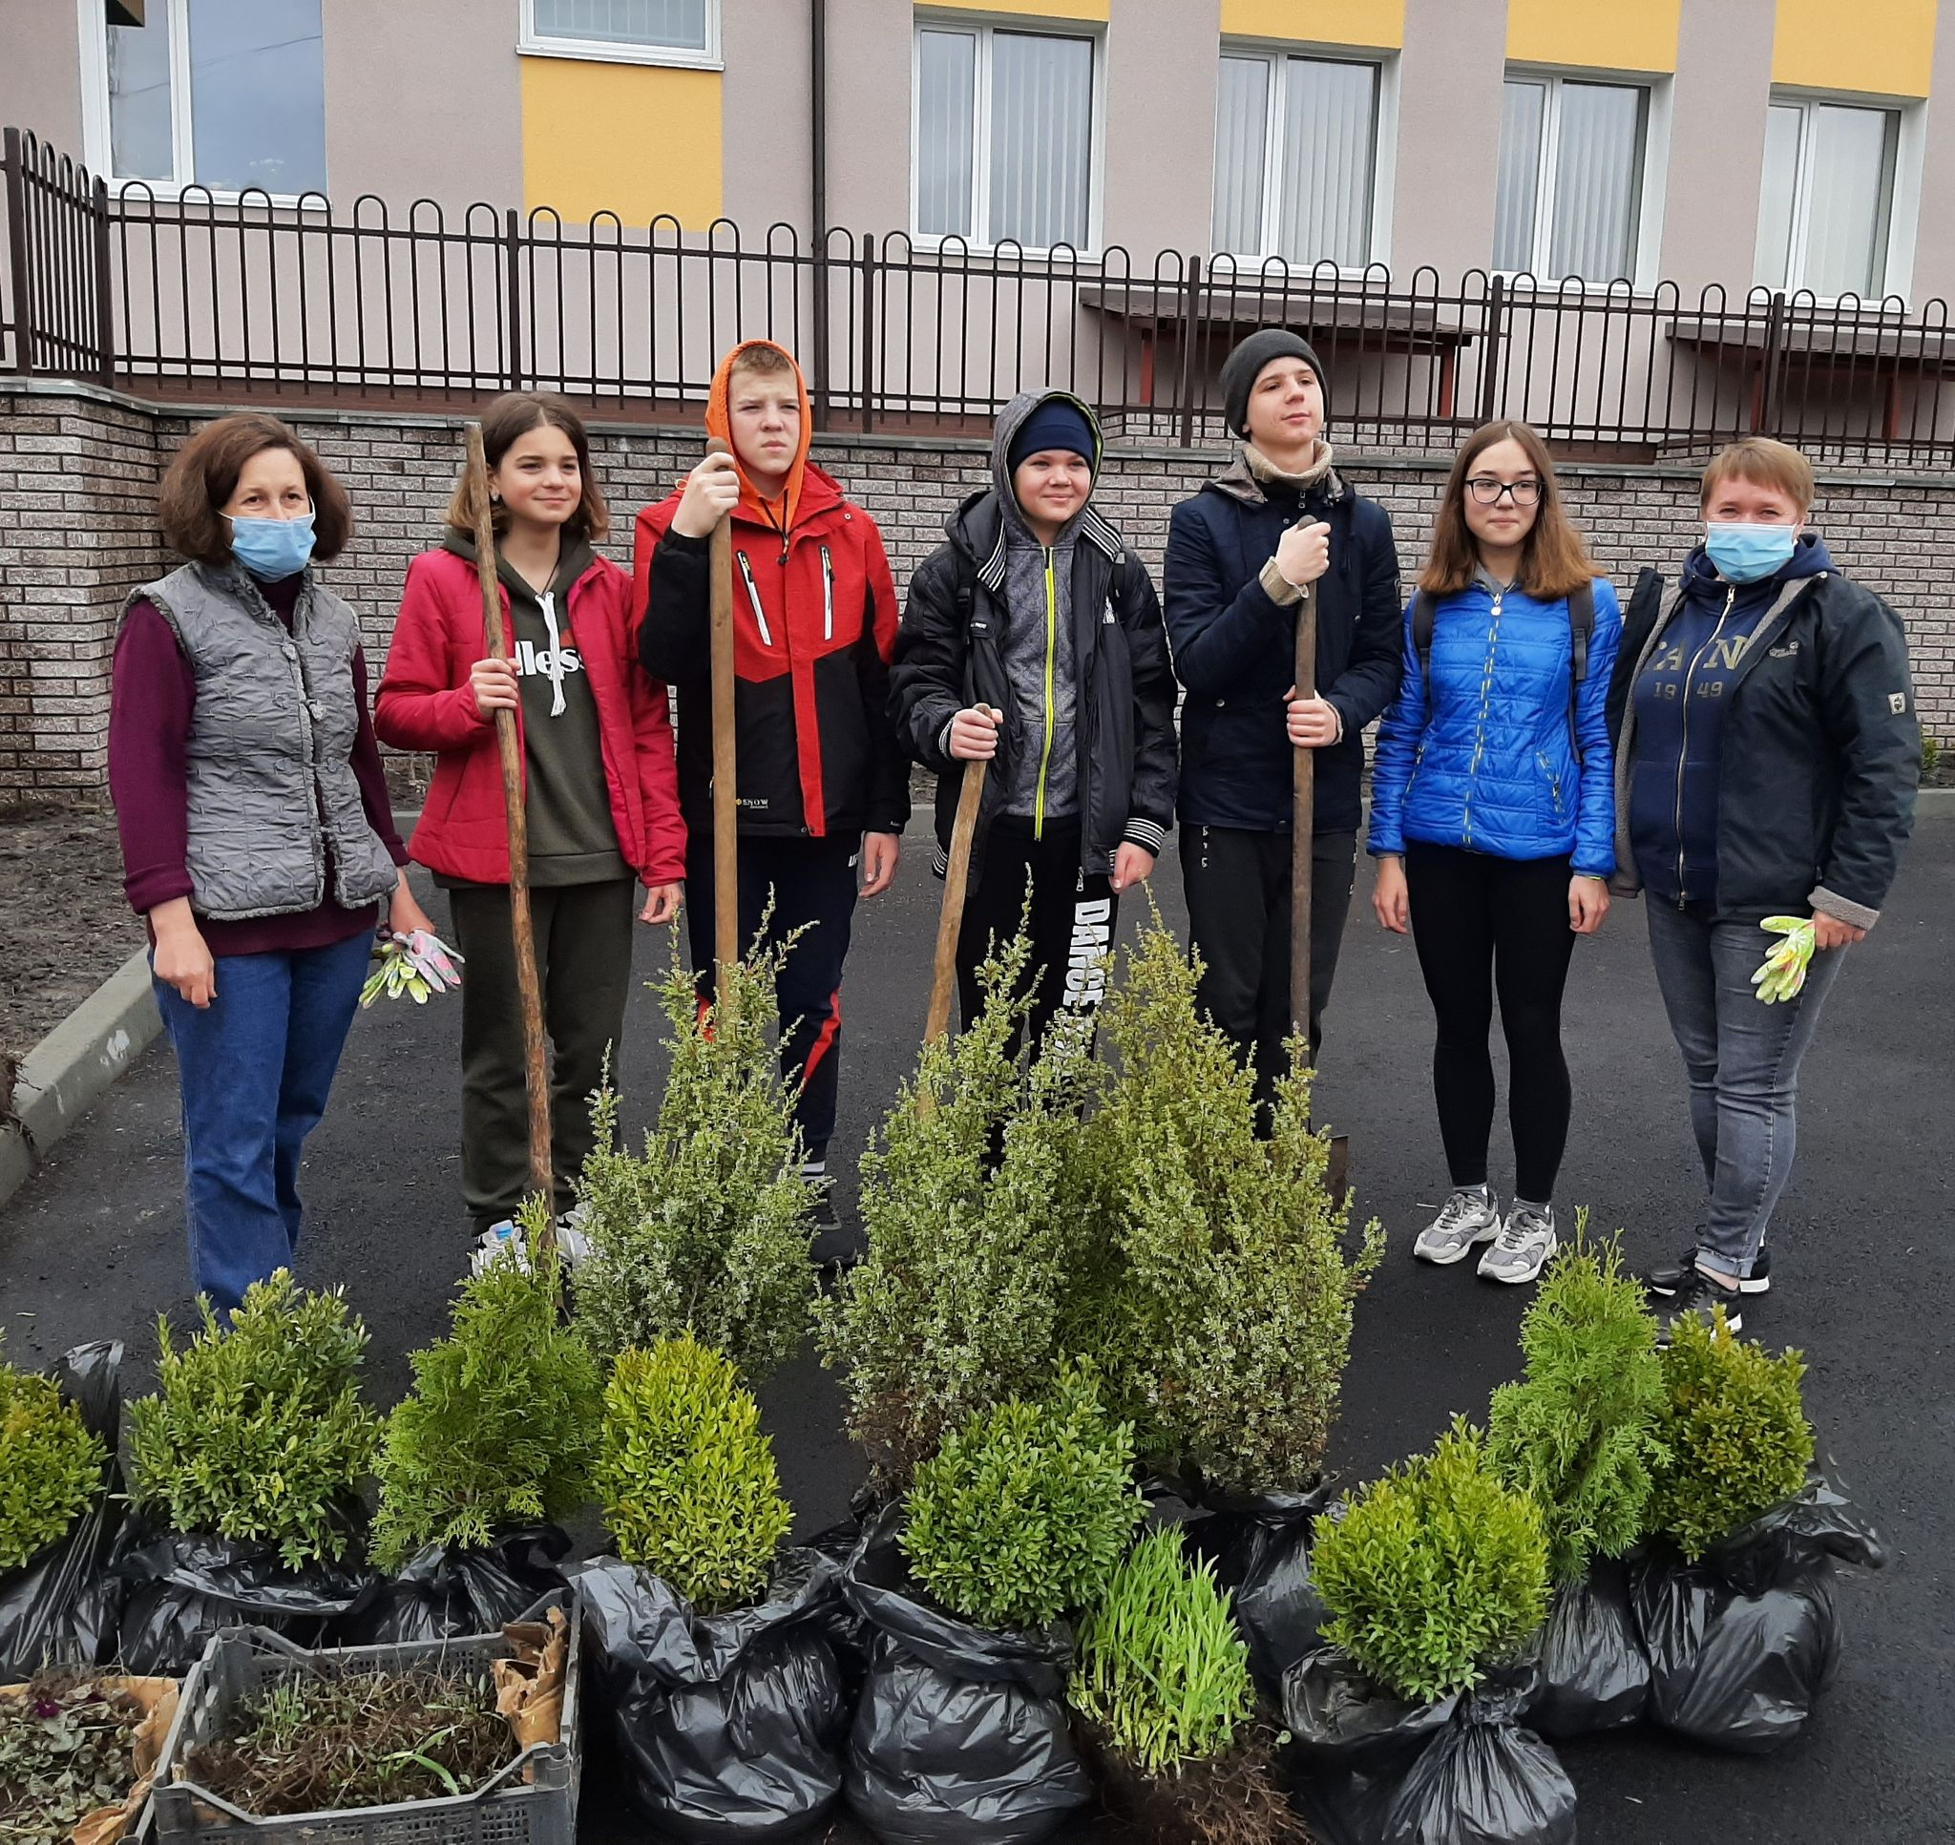
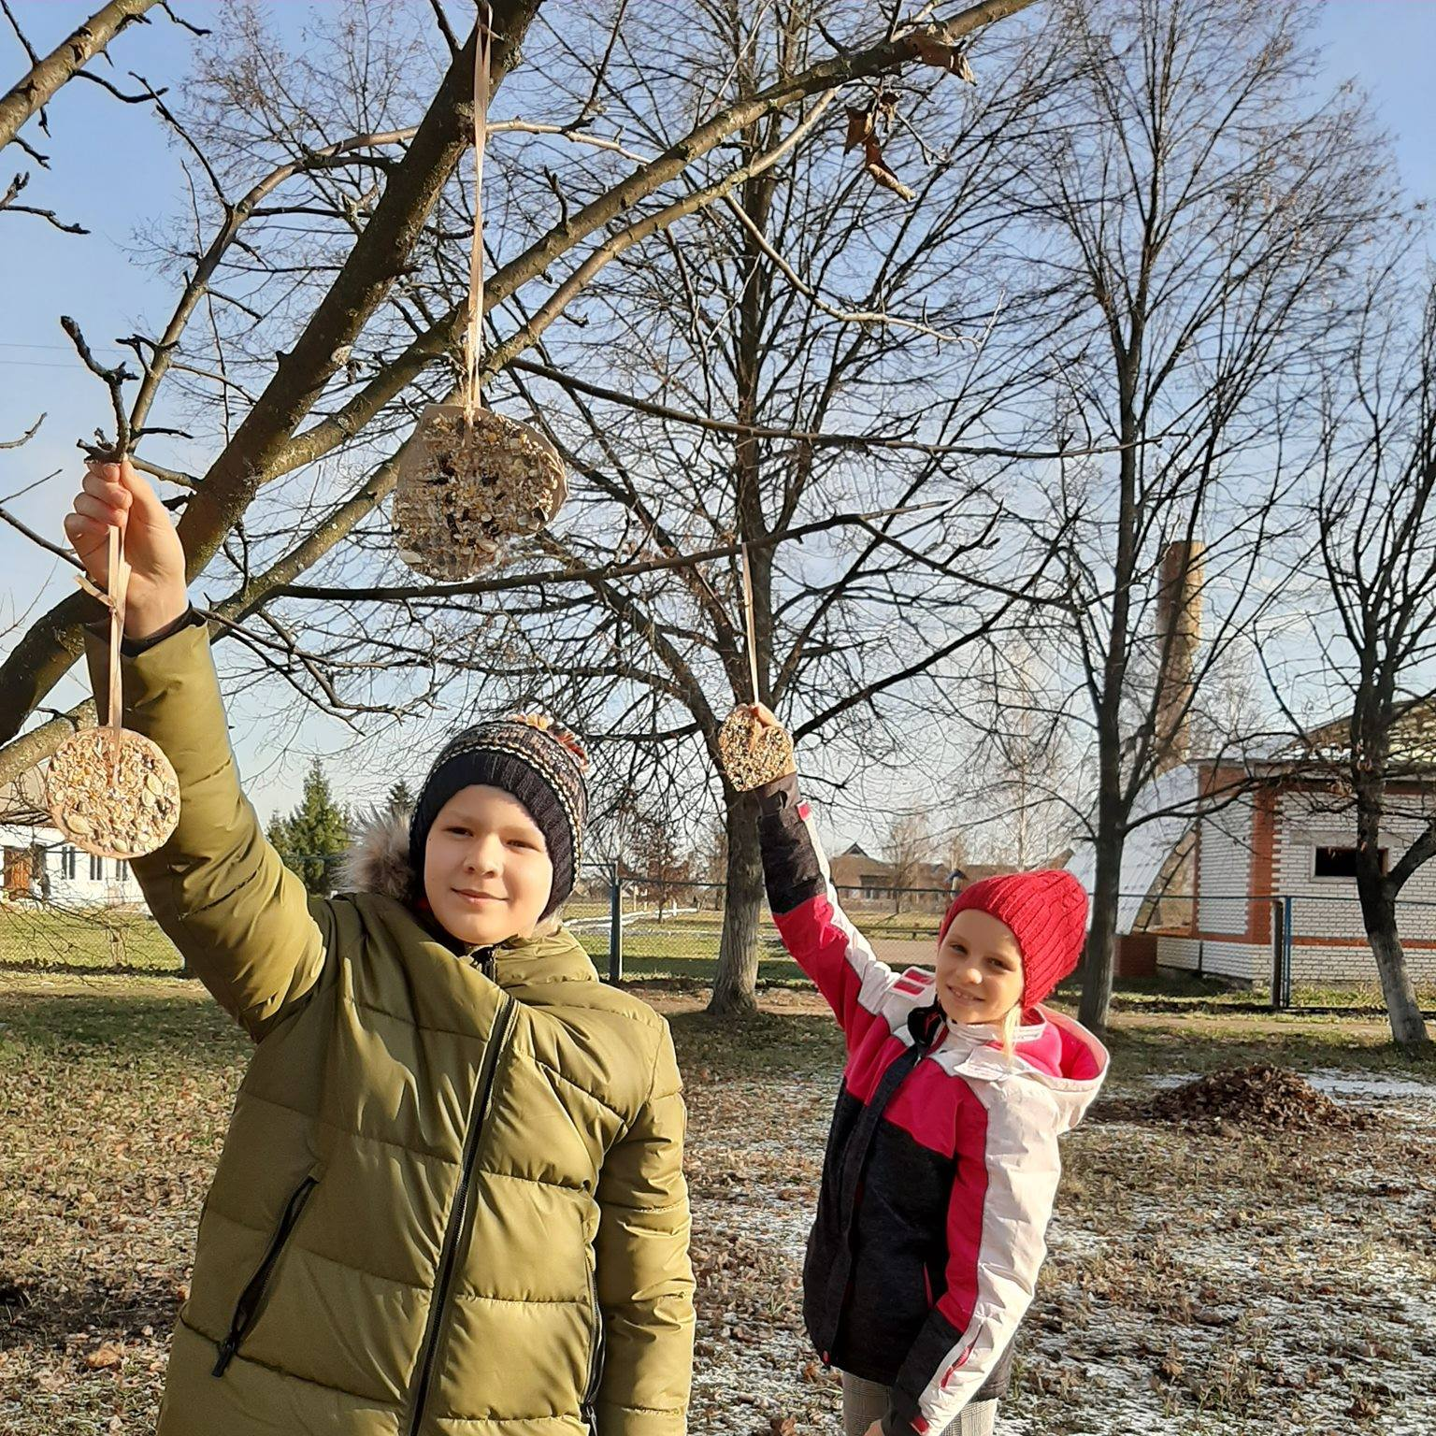
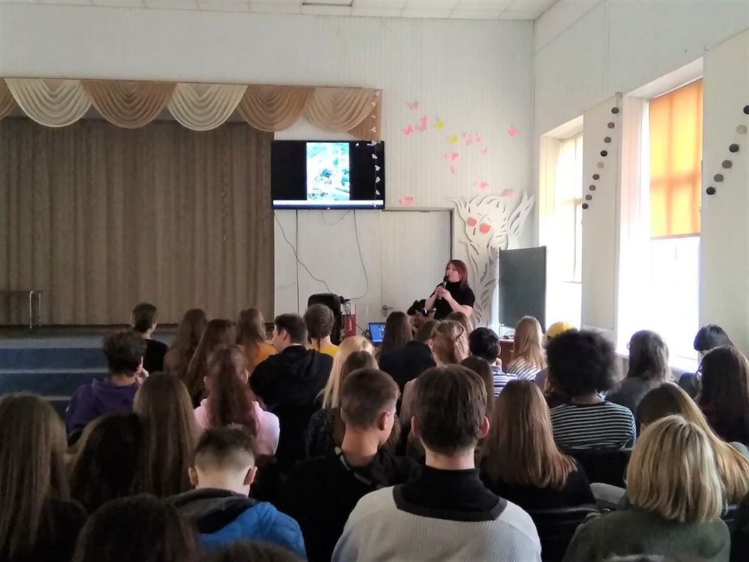
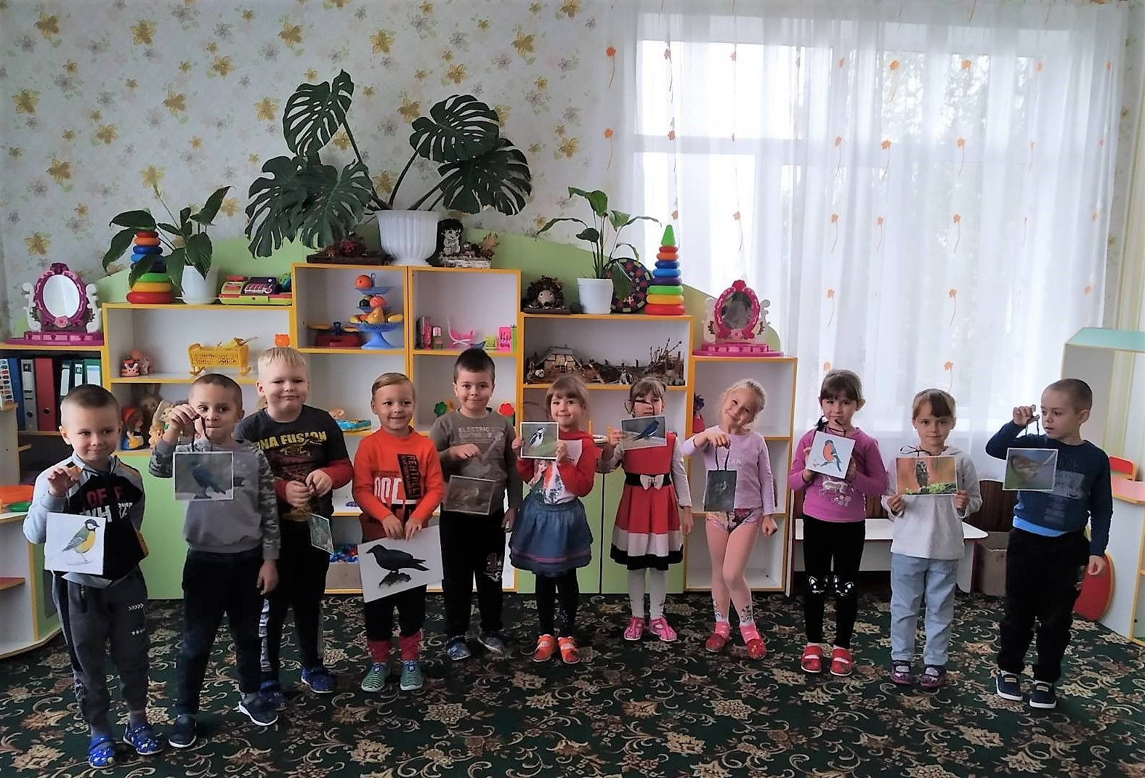
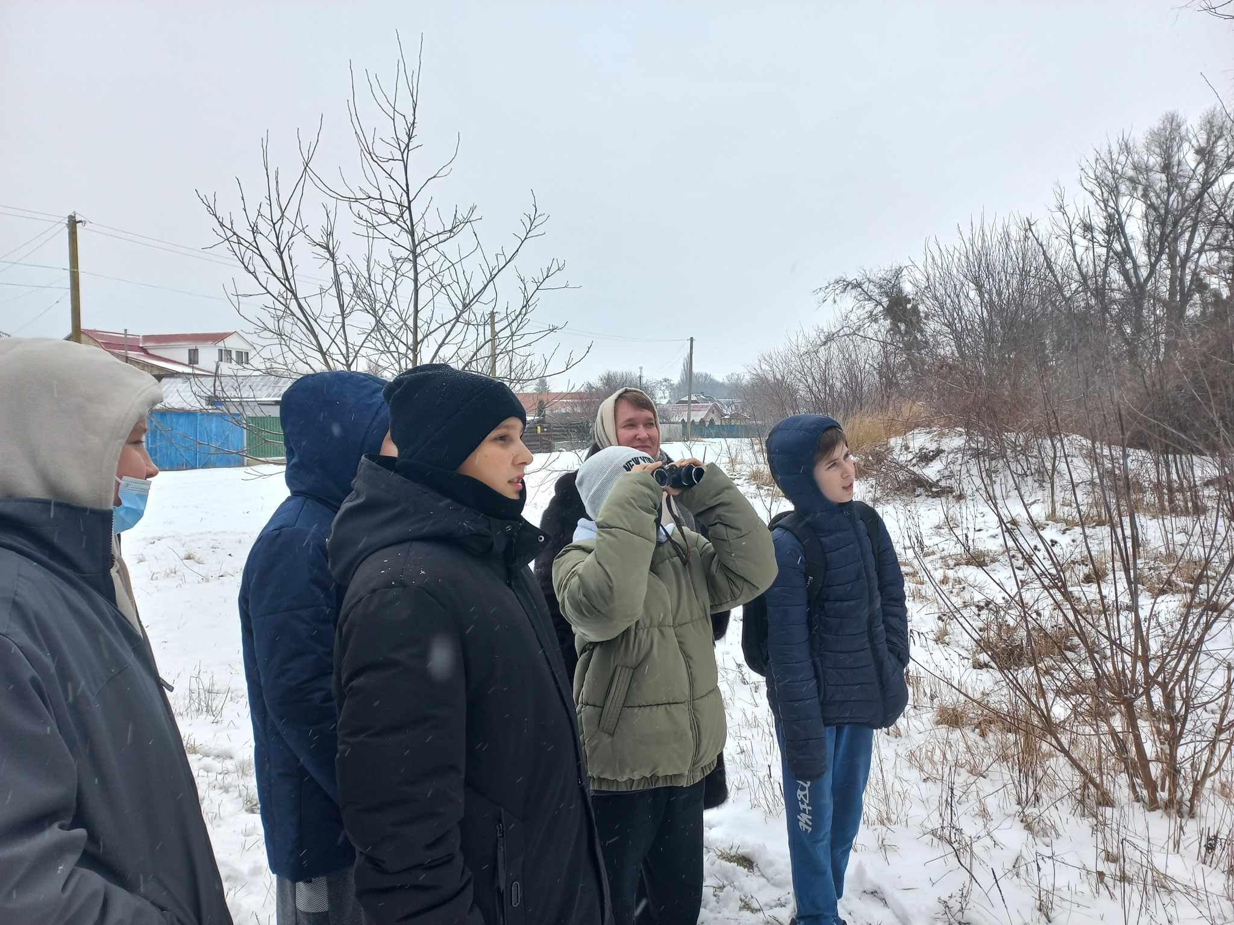
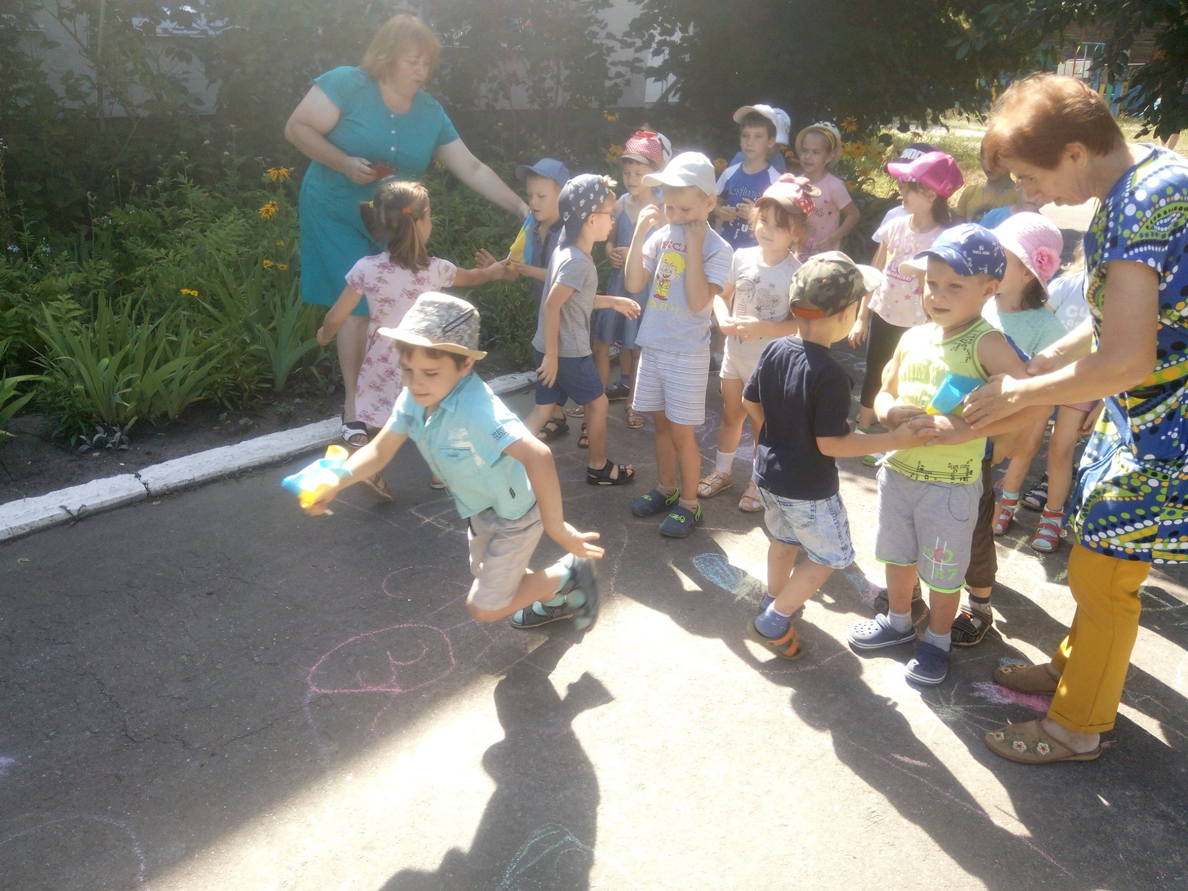
Освітні заклади
Лекції, бесіди
Екологічні акції
Майстер-класи
Профорієнтаційні зустрічі
Еко-квести, ігри
Творчі конкурси
Сезонні спостереження
Екскурсії
Студентські практики та написання наукових робіт
Волонтерські групи

Slide 10
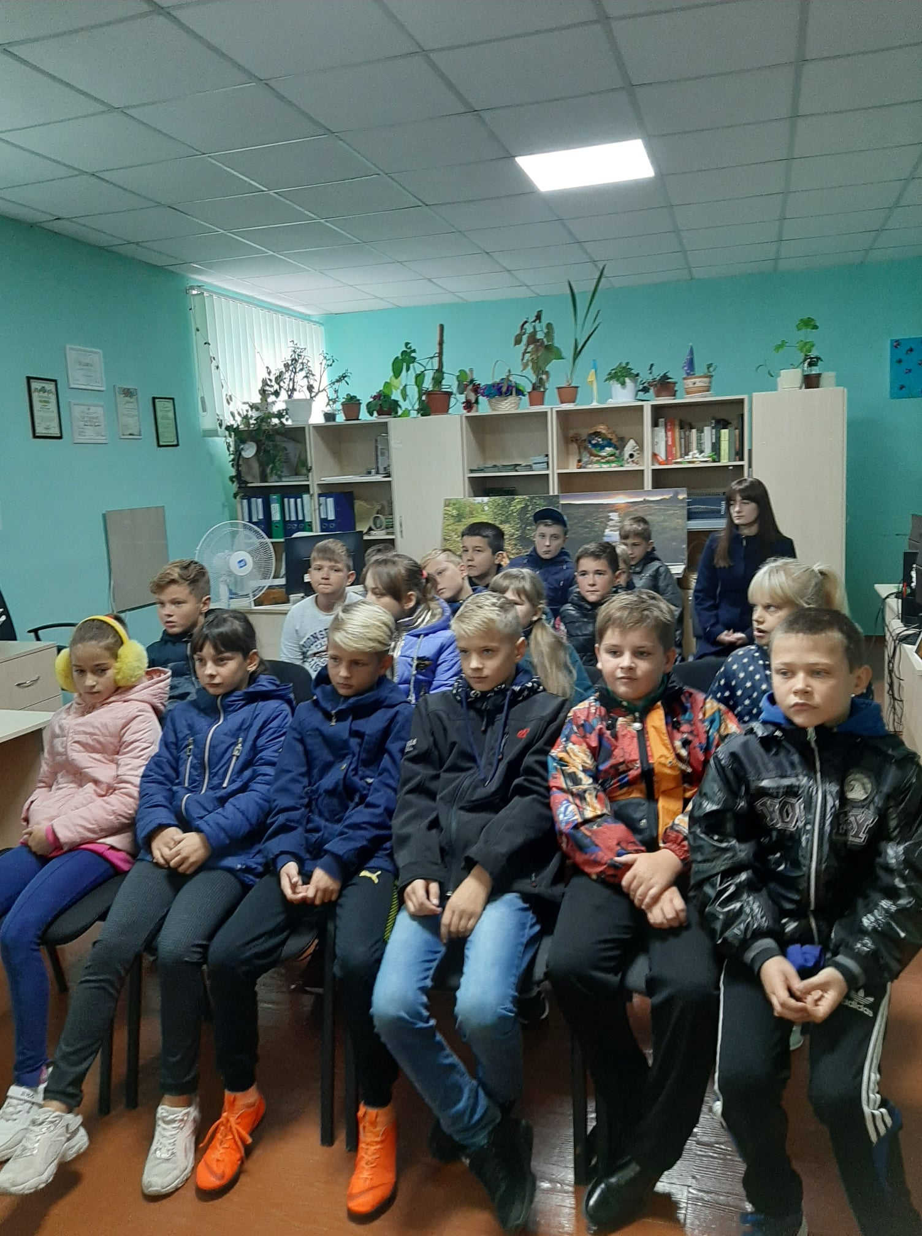
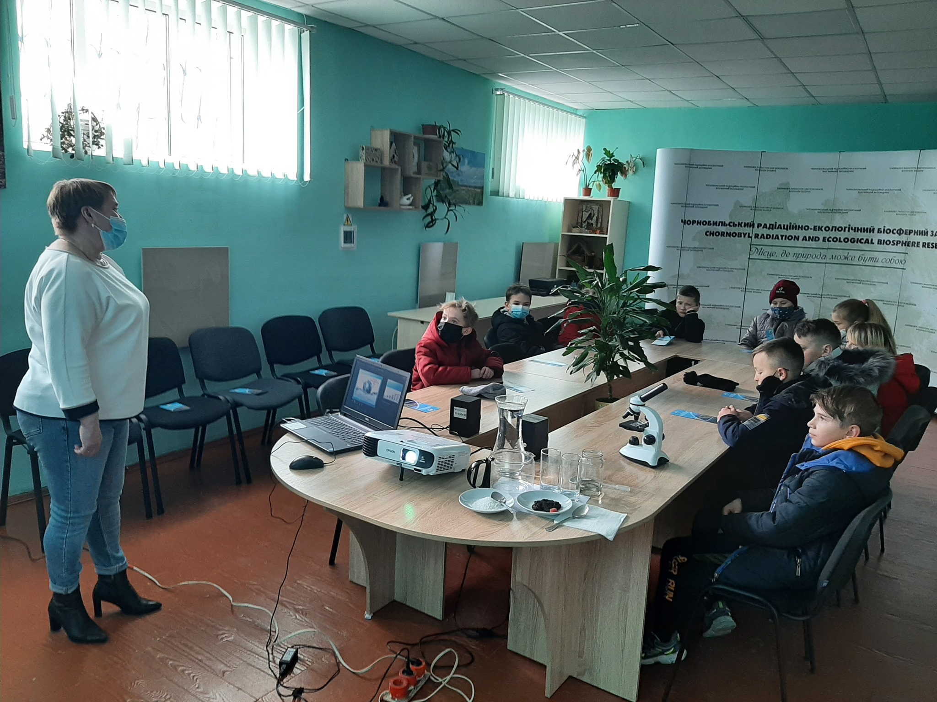
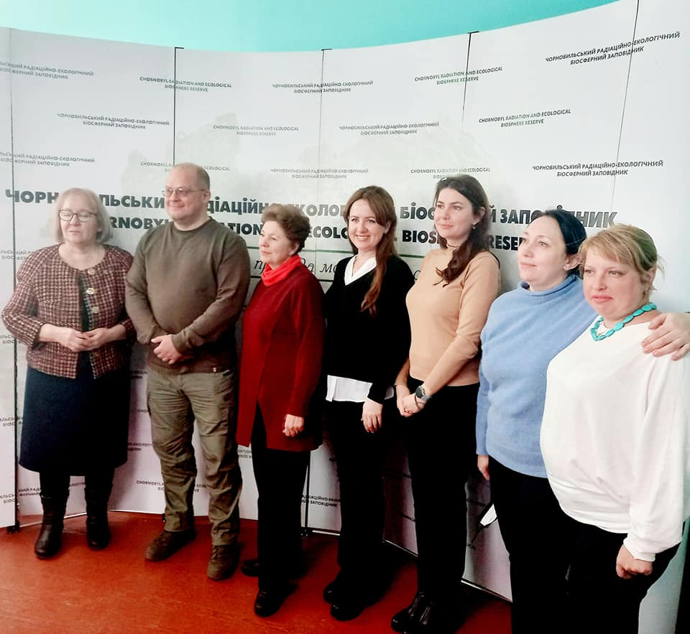
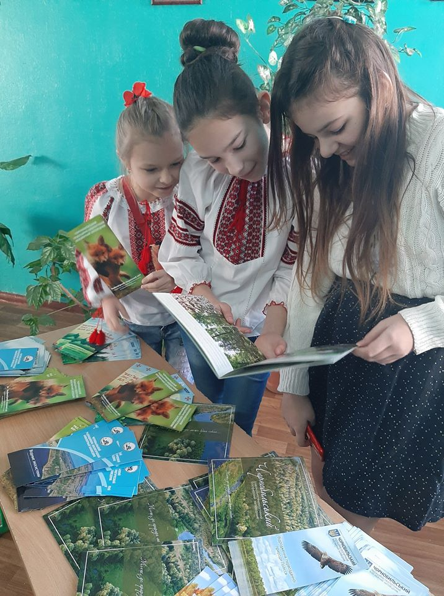
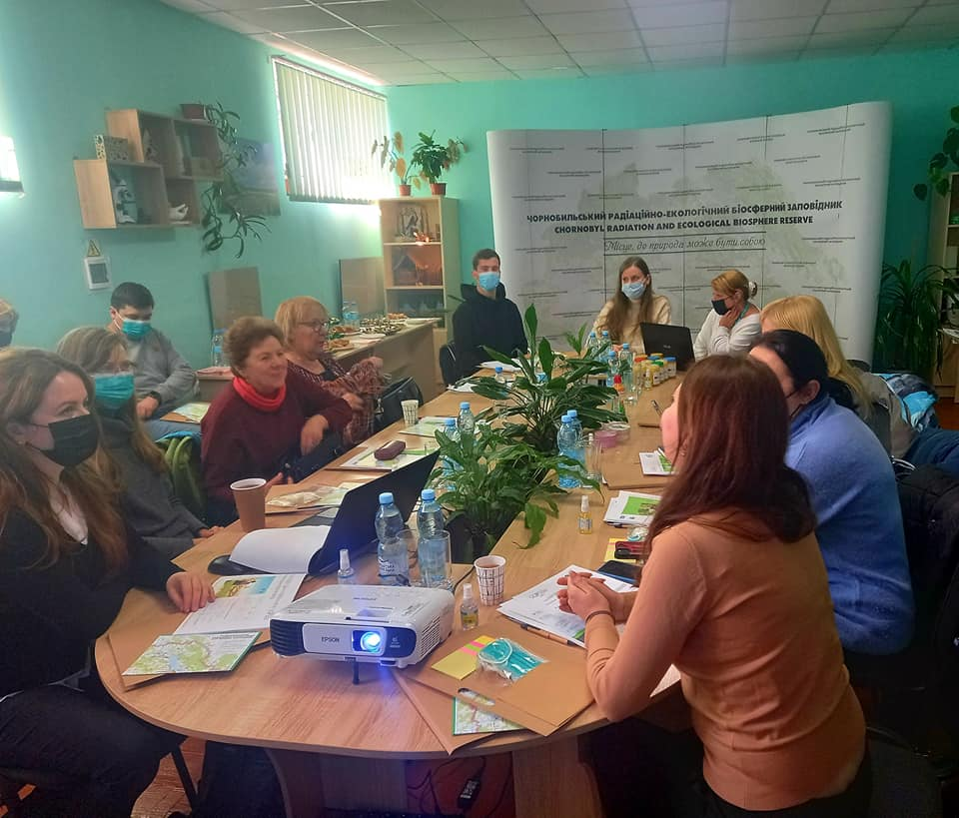
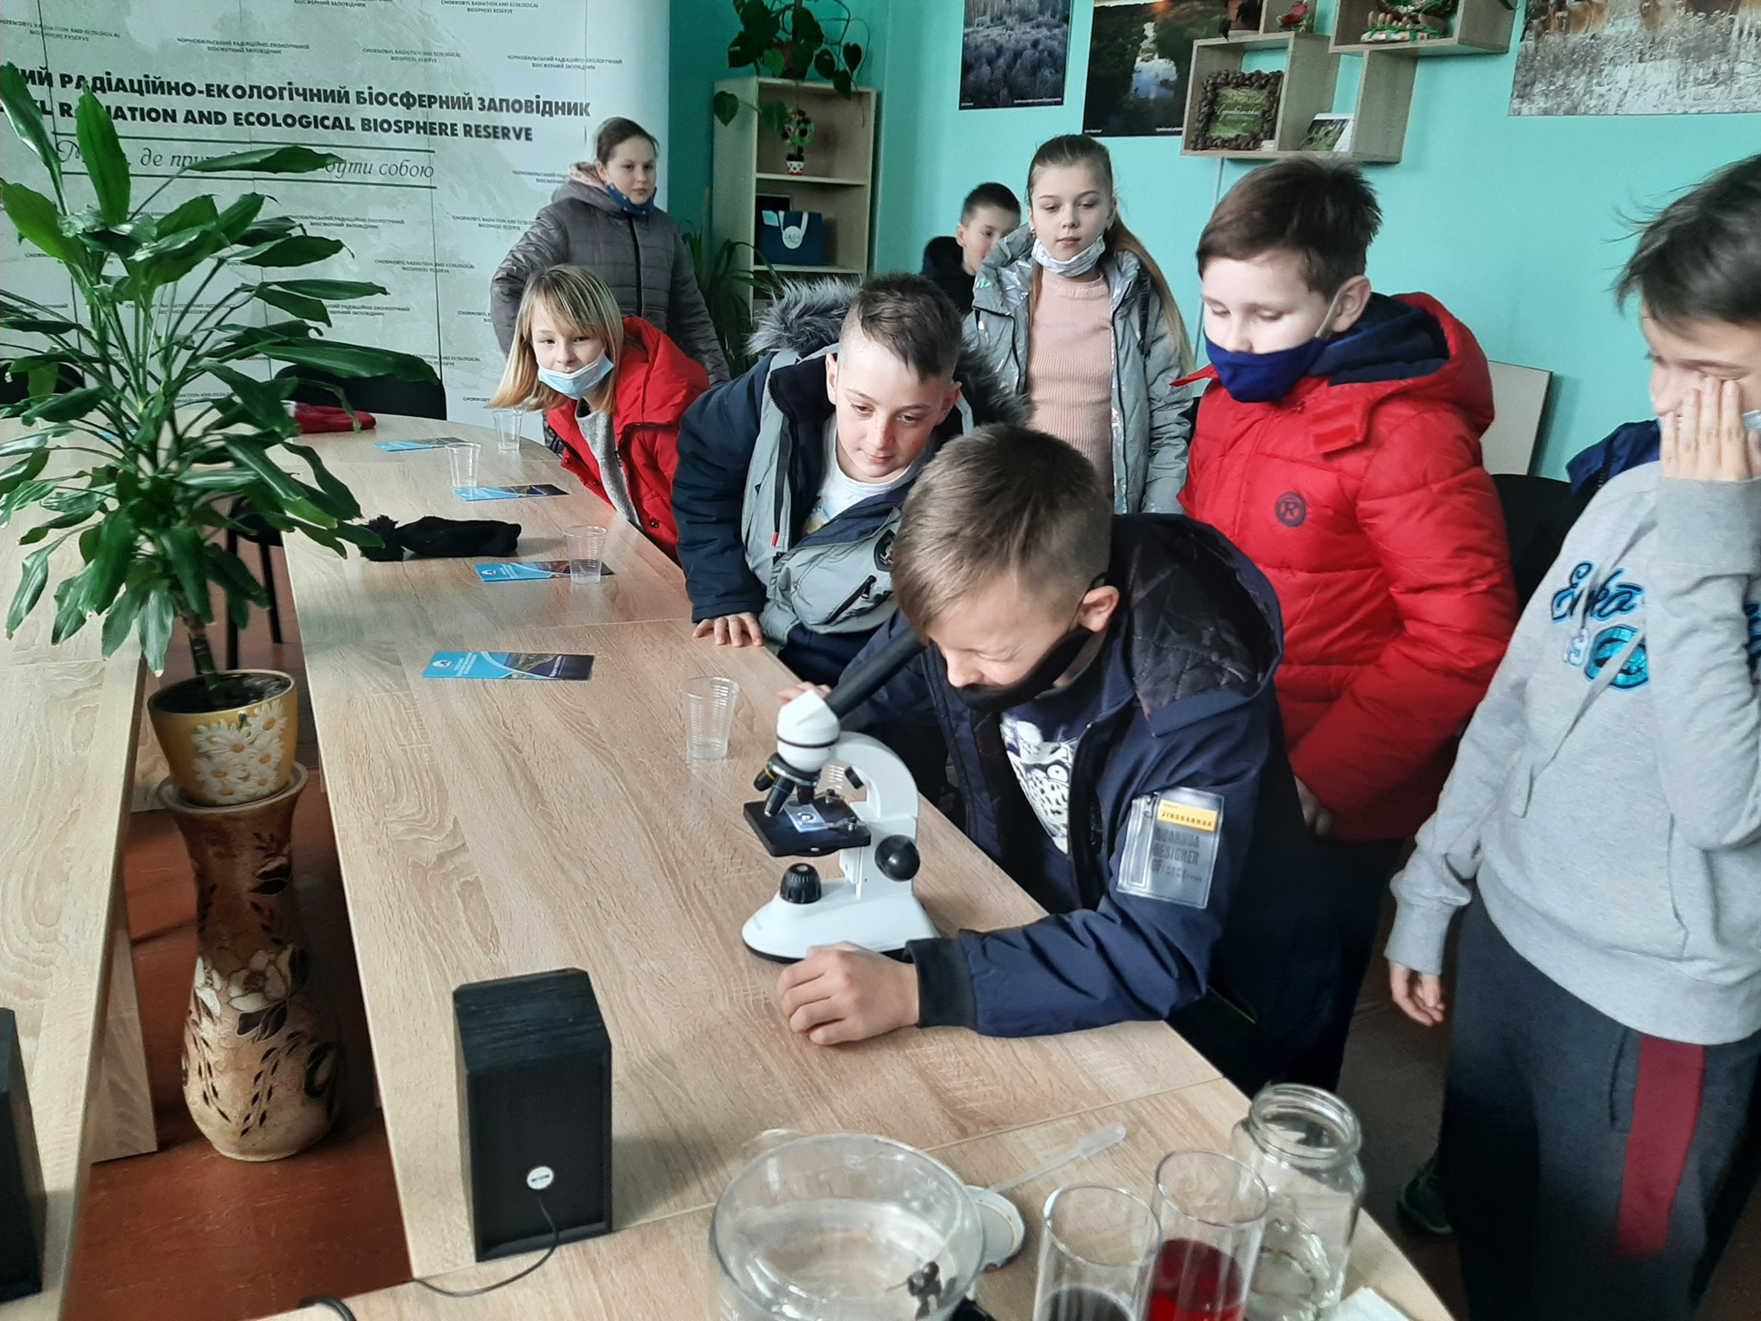
Інформаційний центр
«Екологічний простір»
Фотовиставки
Онлайн-екскурсії
Круглі столи та конференції
Майстер-класи

Slide 11
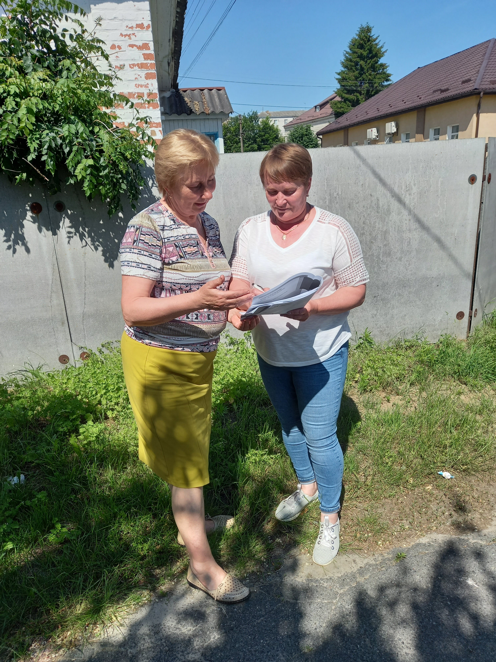
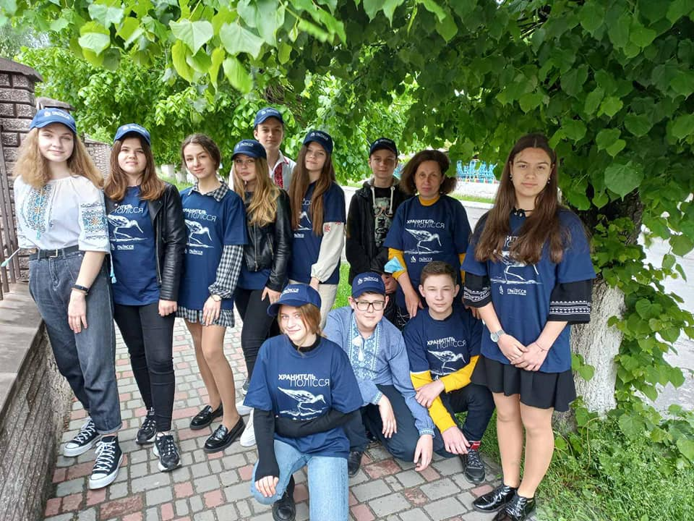
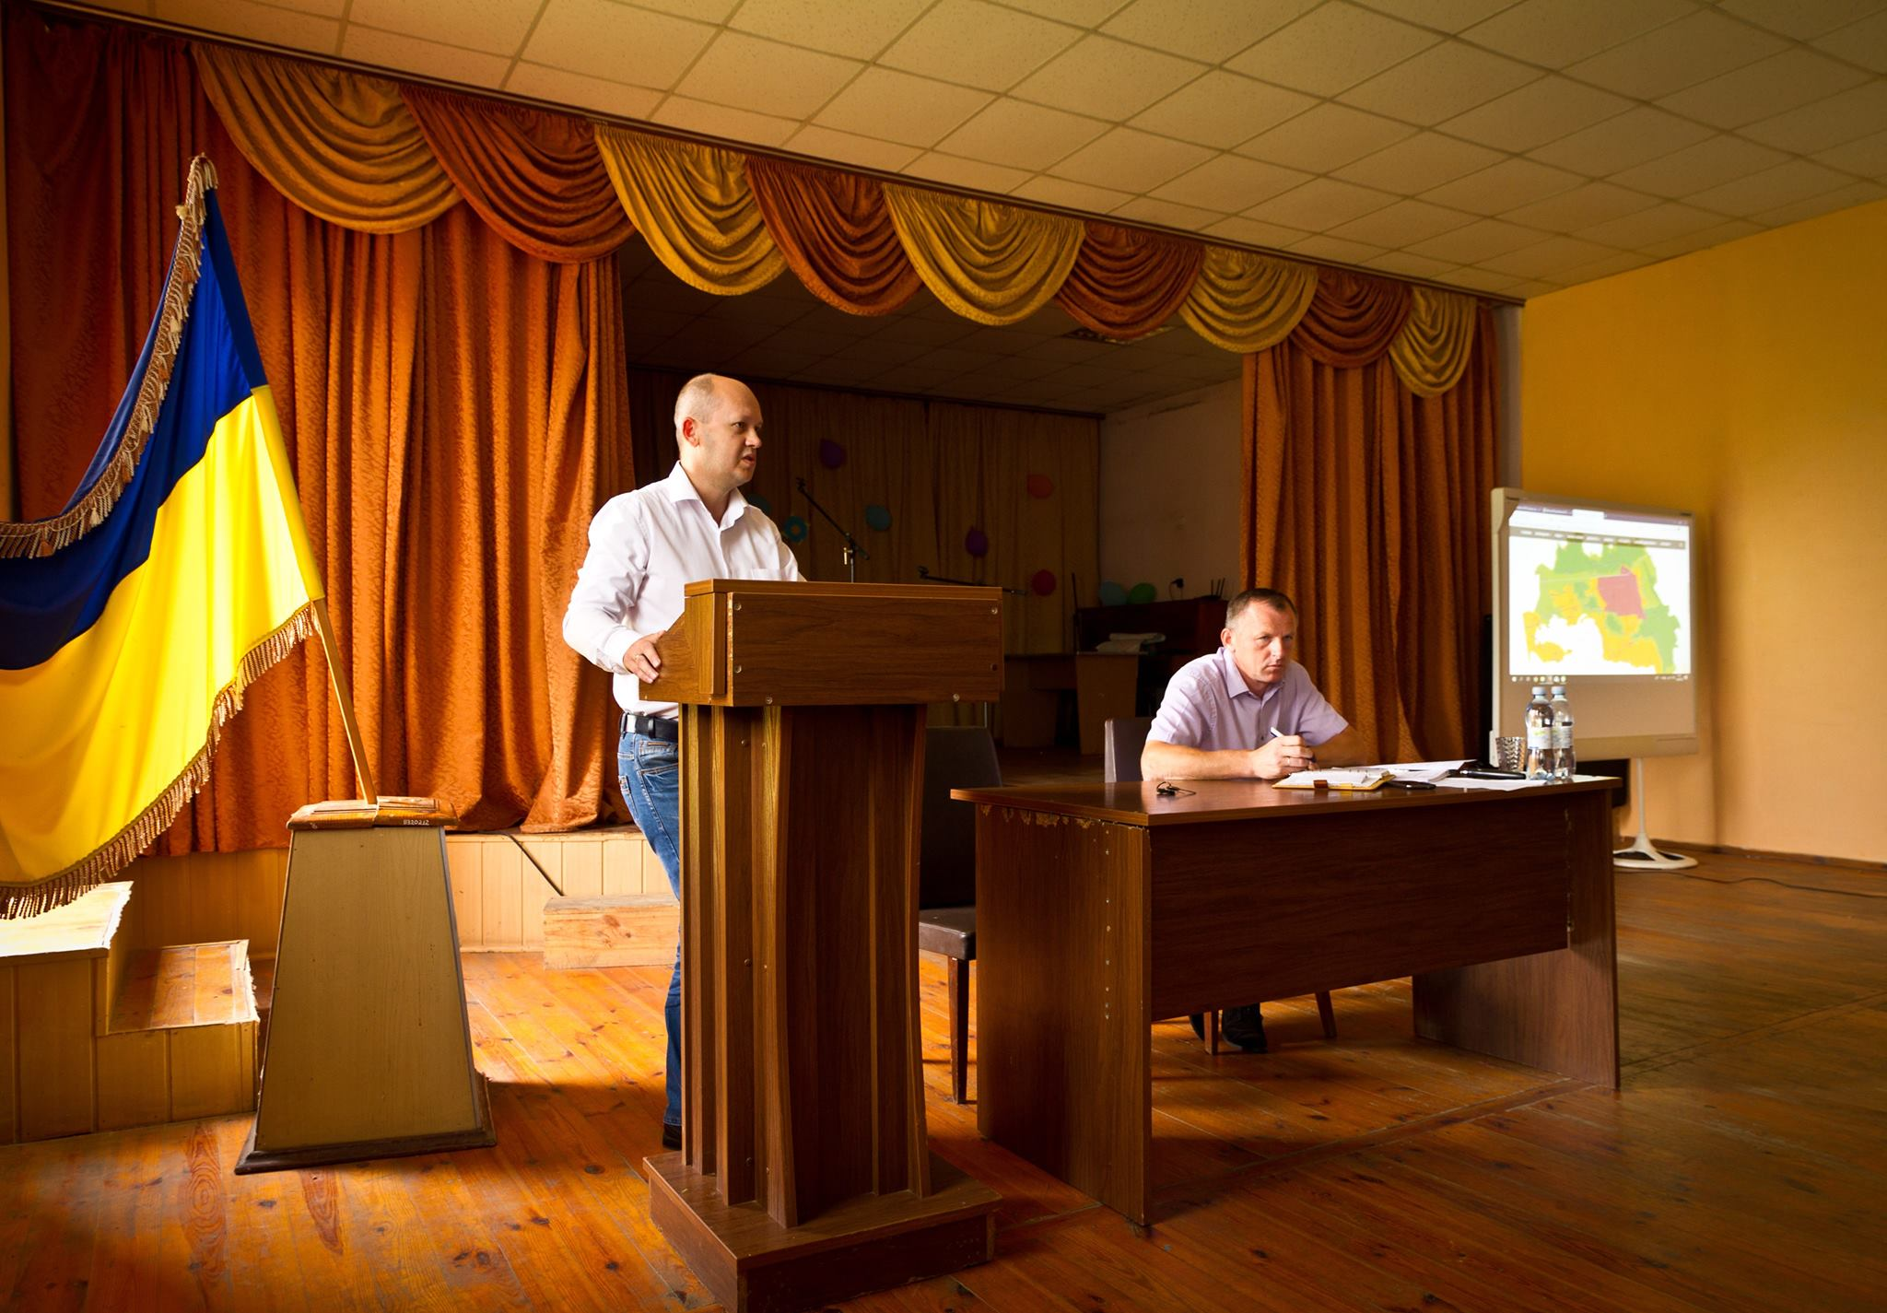
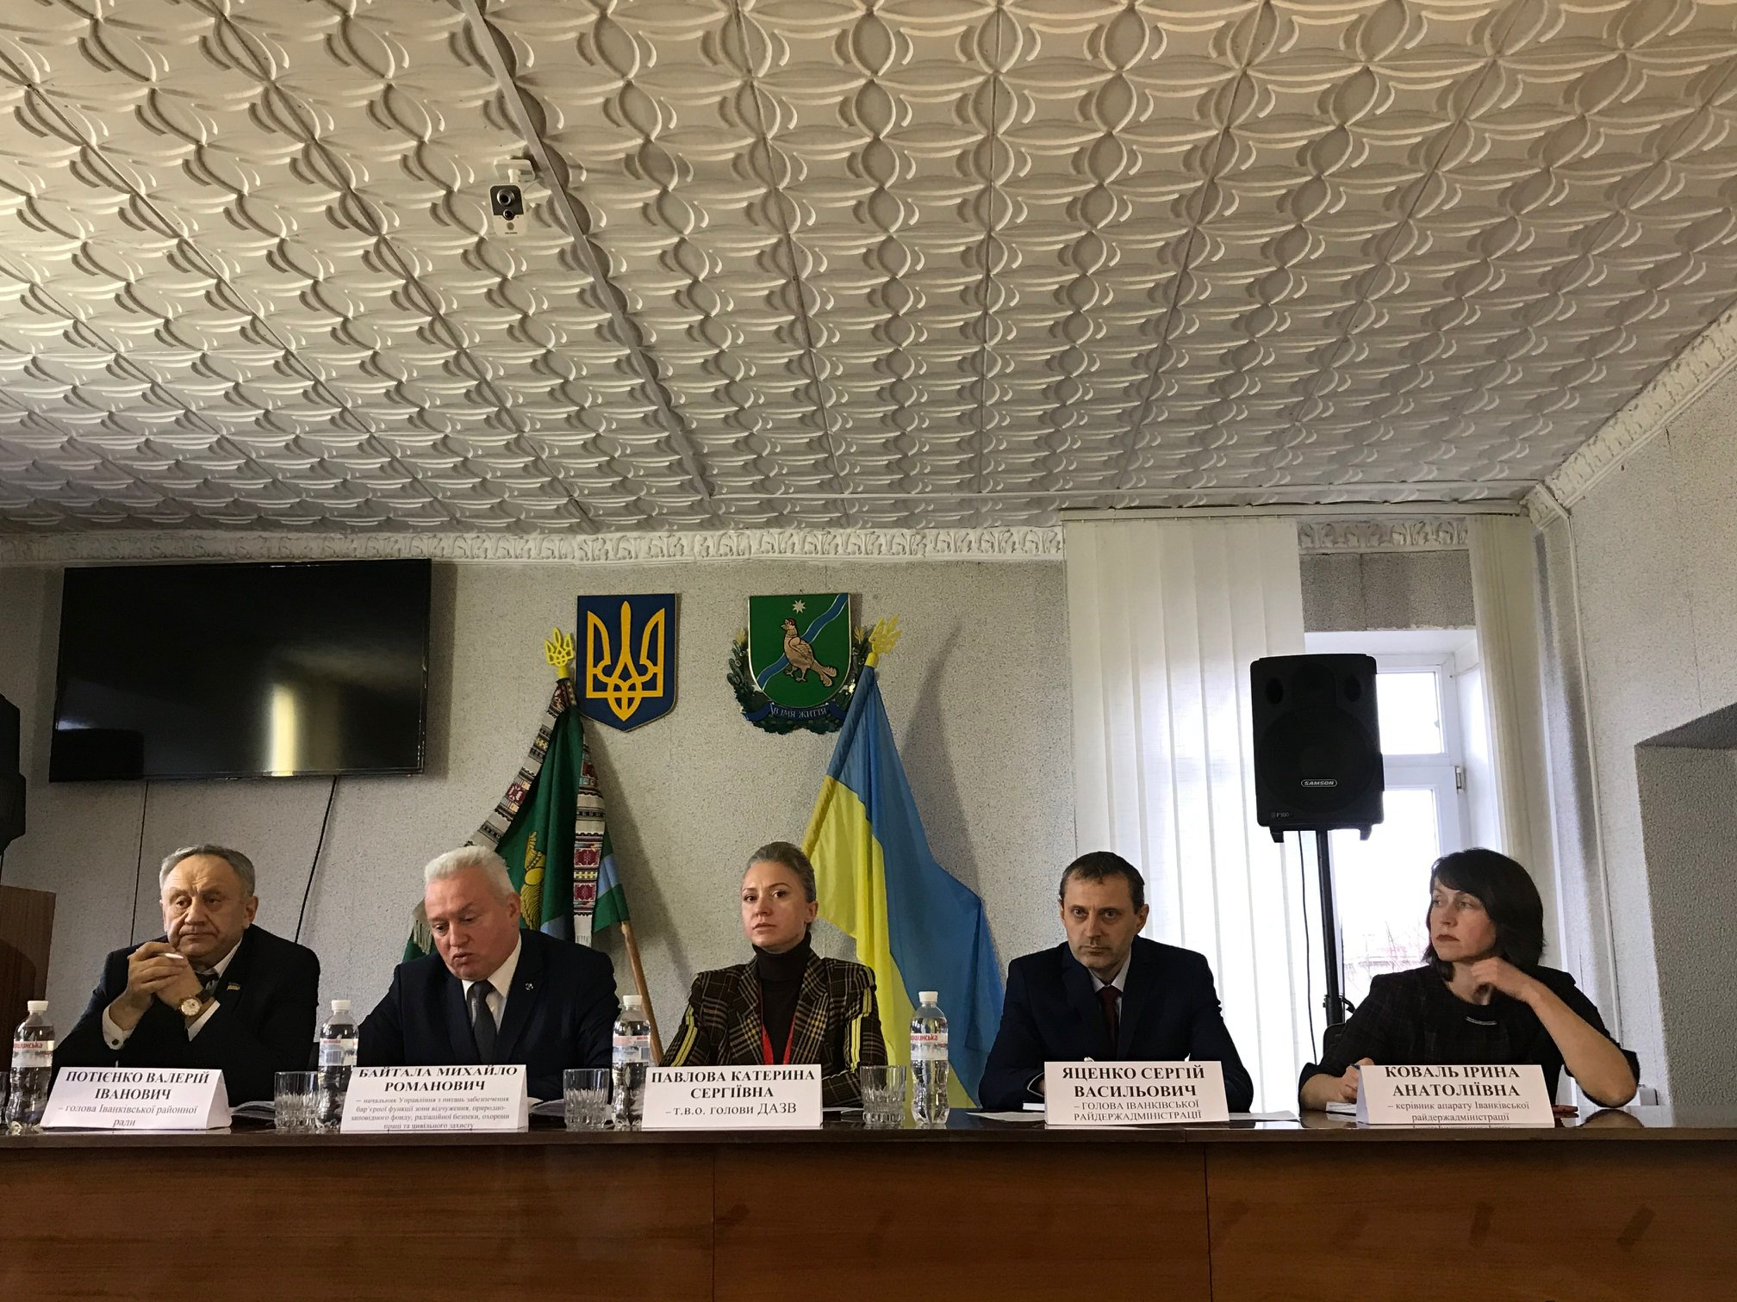
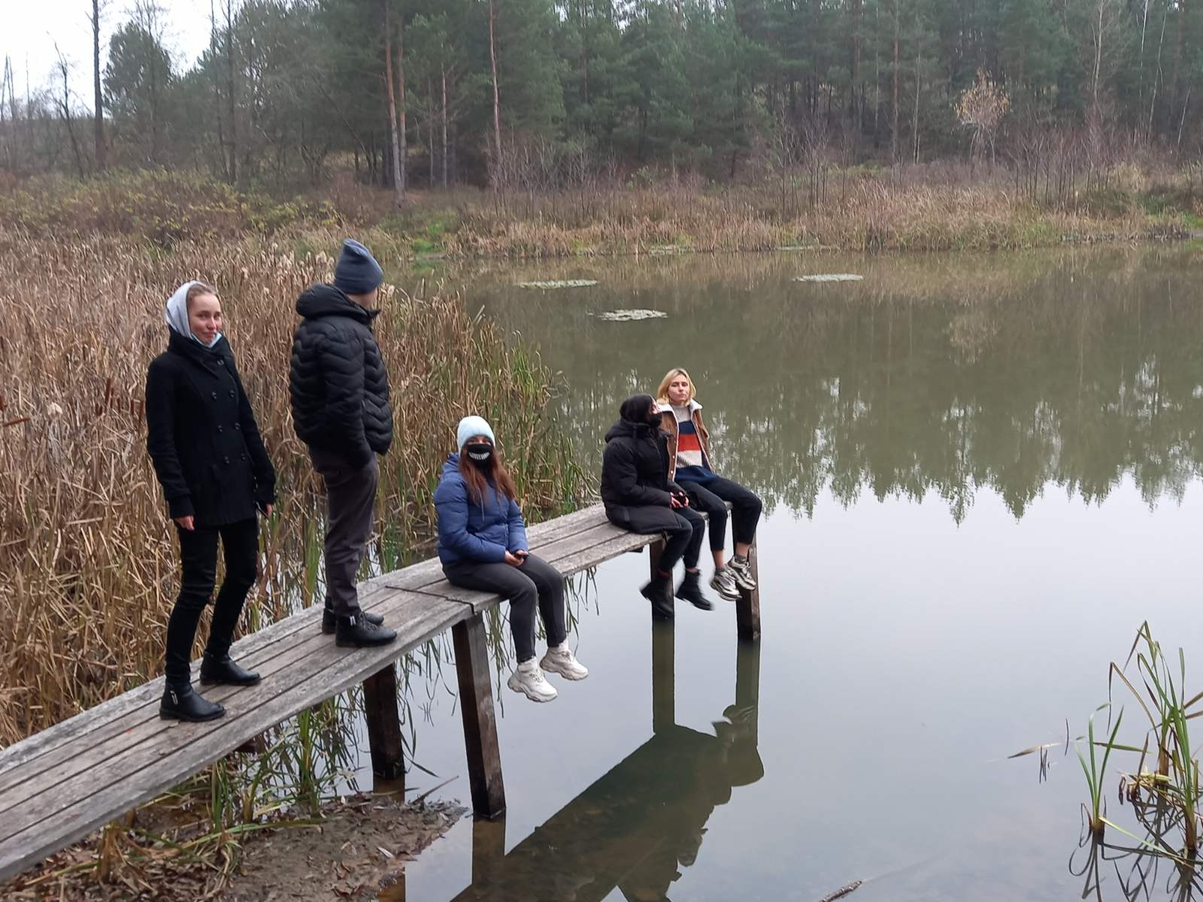
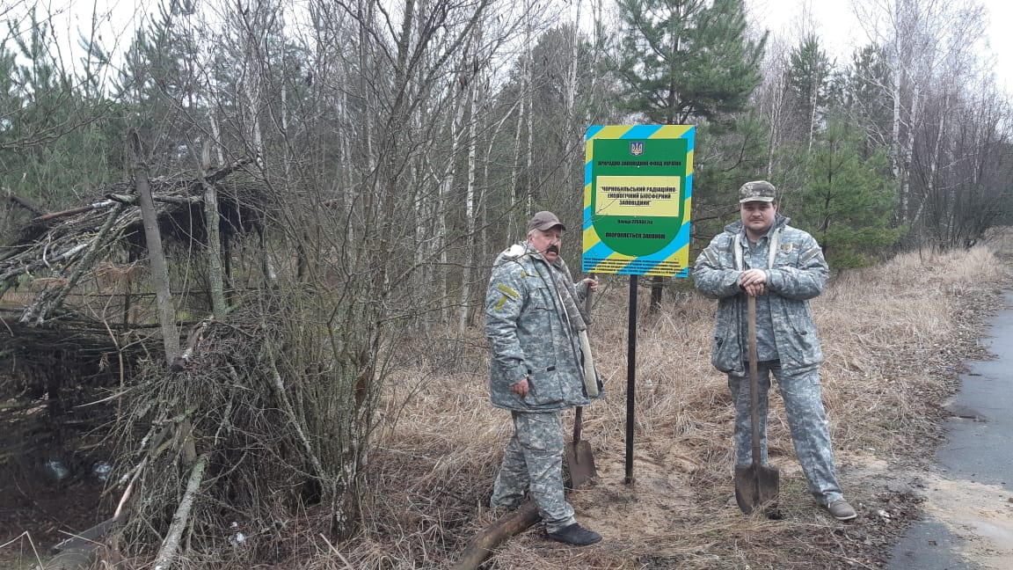
Прилеглі територіальні громади
Круглі столи з представниками
Зустрічі з місцевим населенням
Інформування щодо пожежонебезпечного періоду, радіаційної обстановки, особливостей правового режиму території
Співпраця в рамках реалізації спільних проектів
Опитування та анкетування

Slide 12
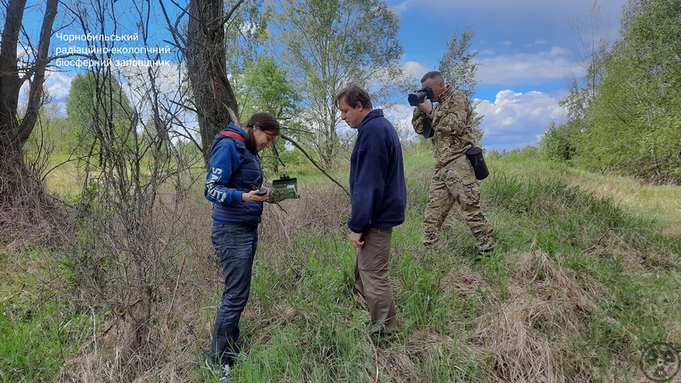
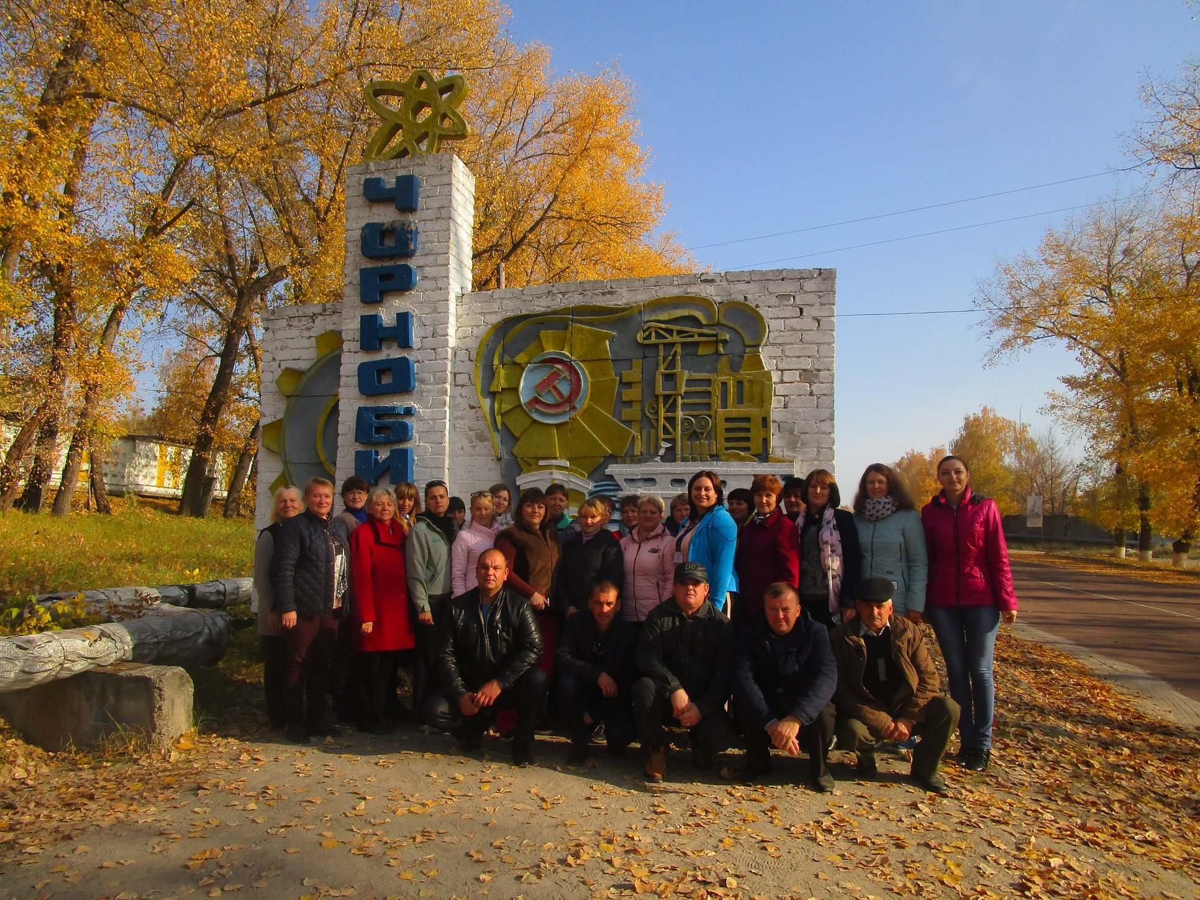
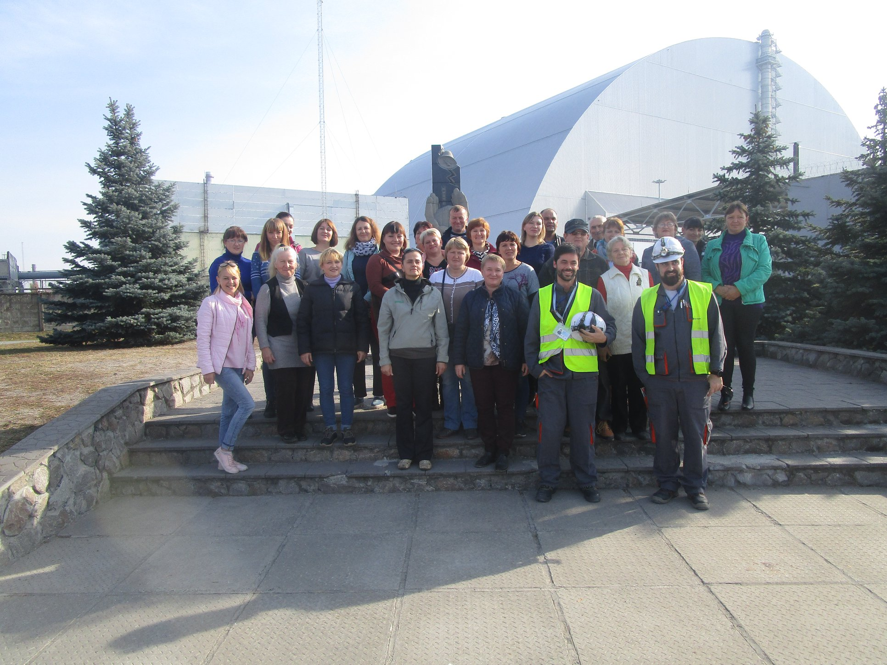
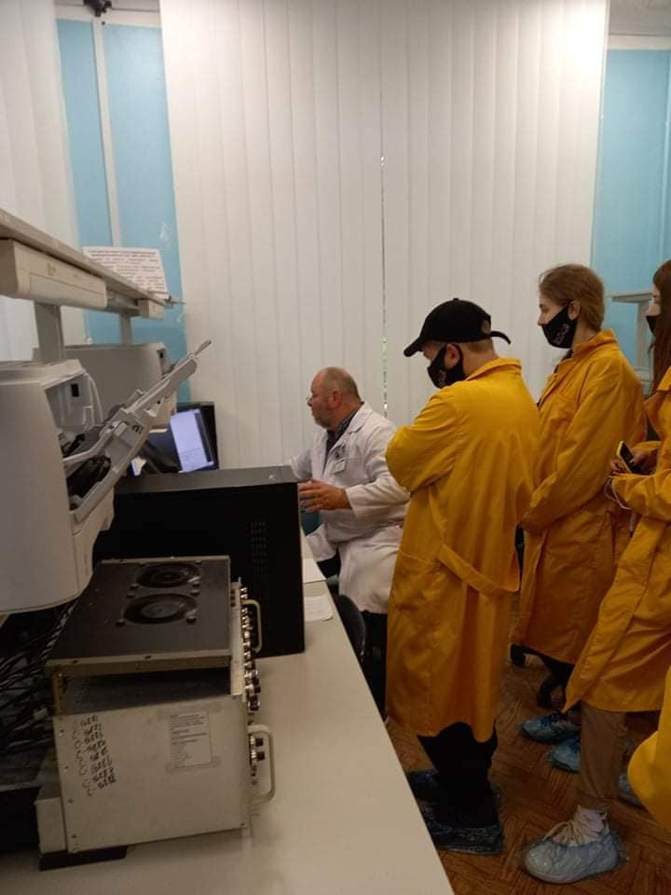
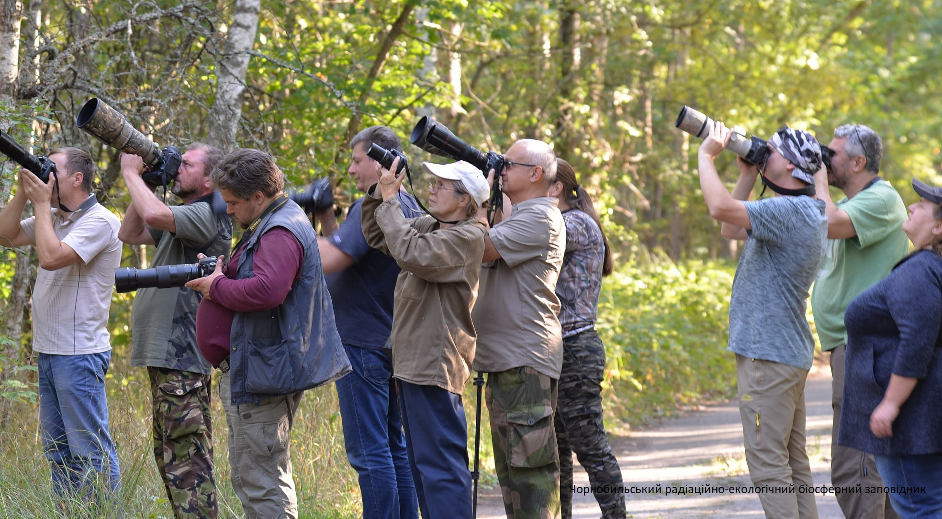
Територія ЧРЕБЗ
Роз’яснювальна робота з працівниками зони відчуження, відвідувачами, самоселами
Інформування щодо пожежонебезпечного періоду, радіаційної обстановки, особливостей правового режиму території
Виїзні семінари для освітян
Студентські польові практики
Екскурсії по маршрутам

Slide 13
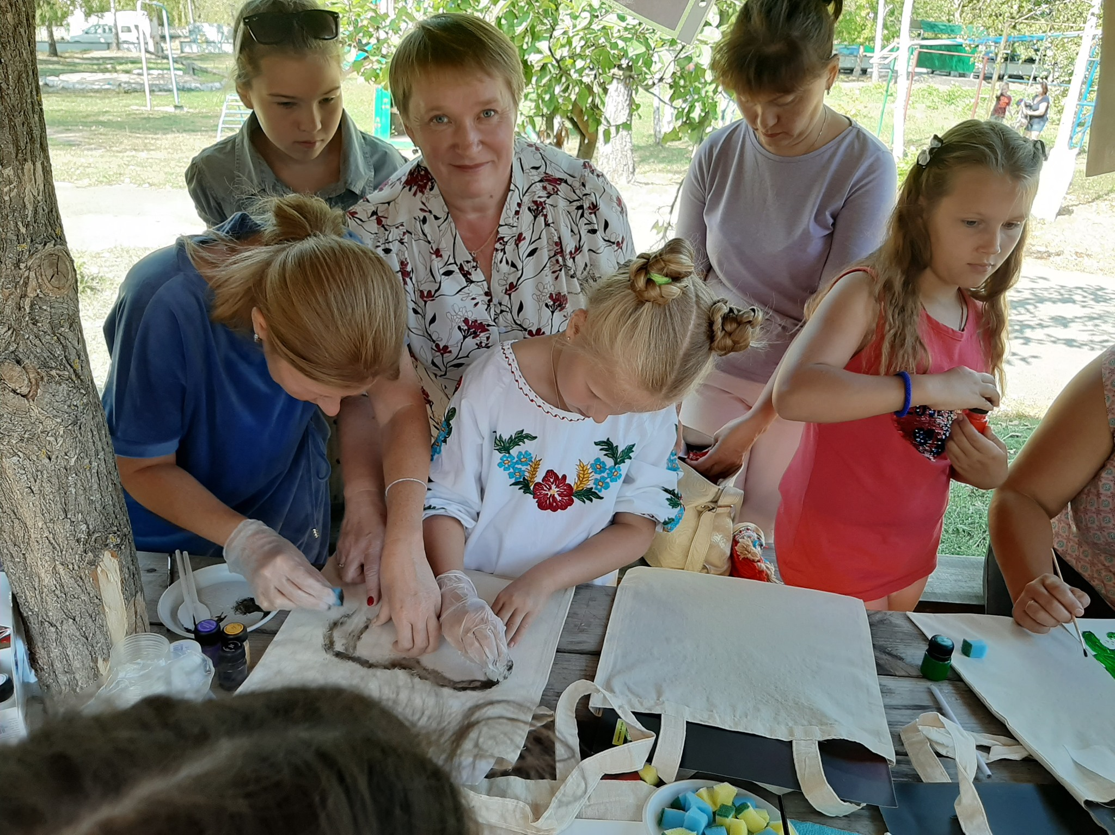
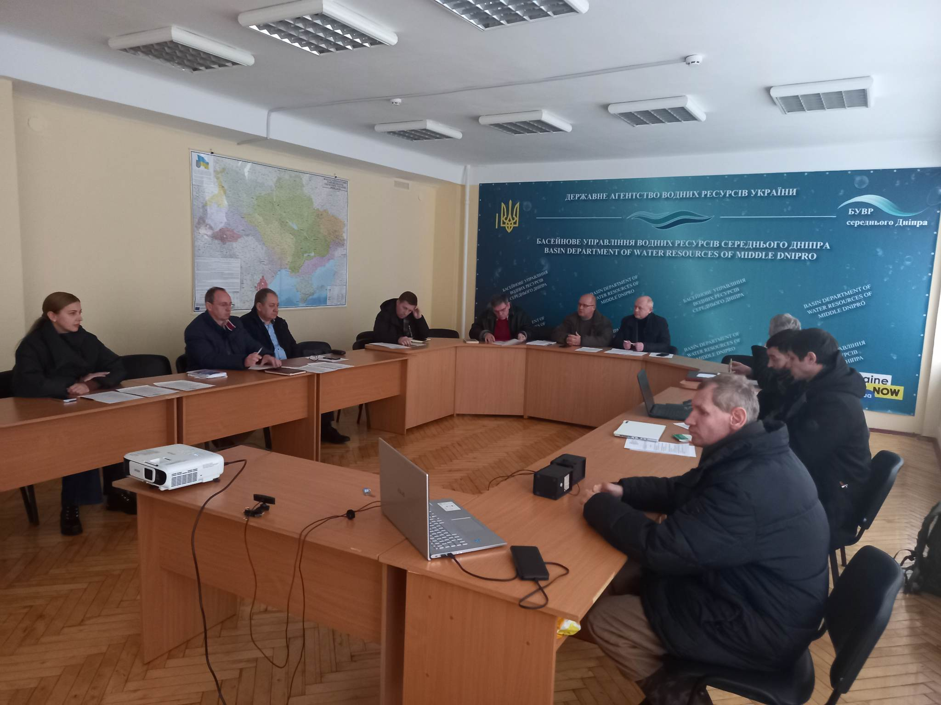
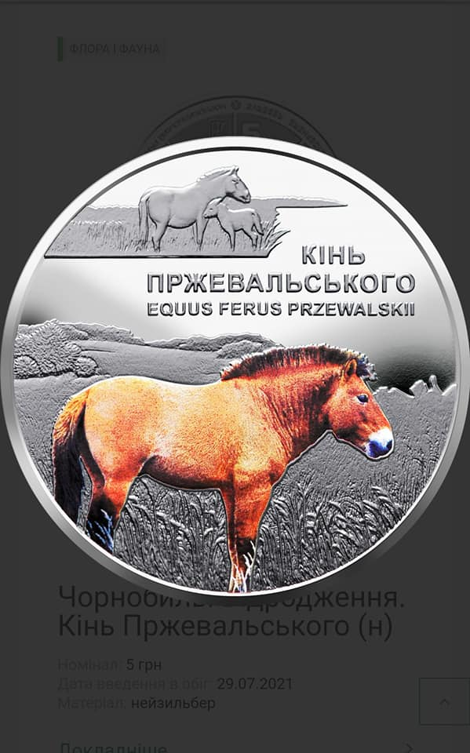
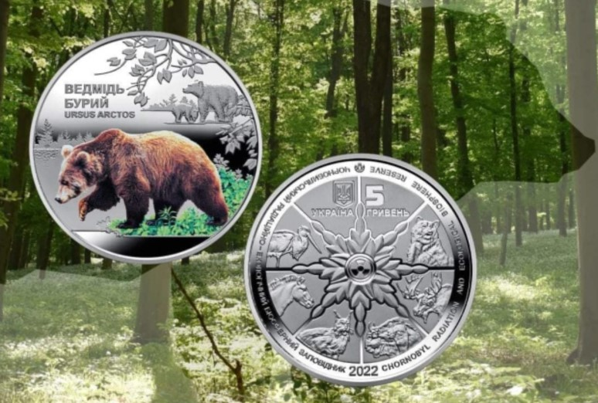
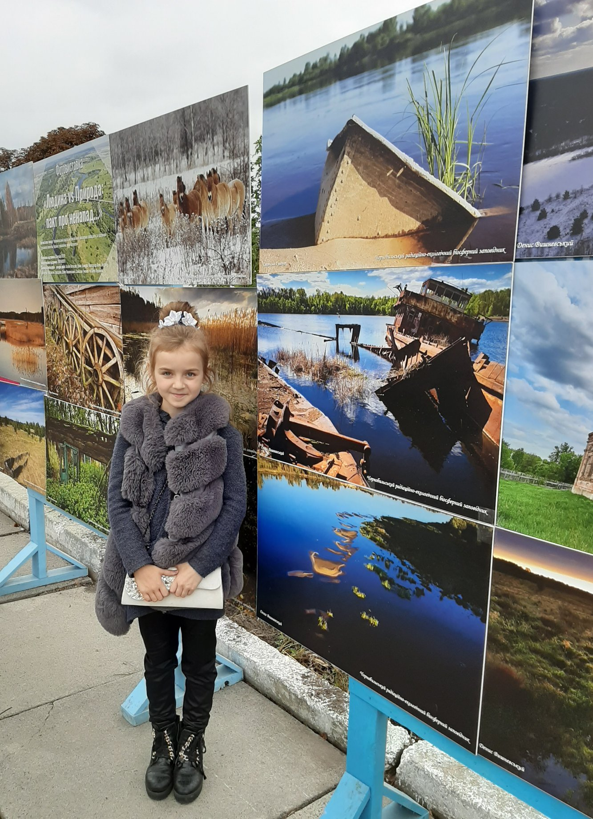
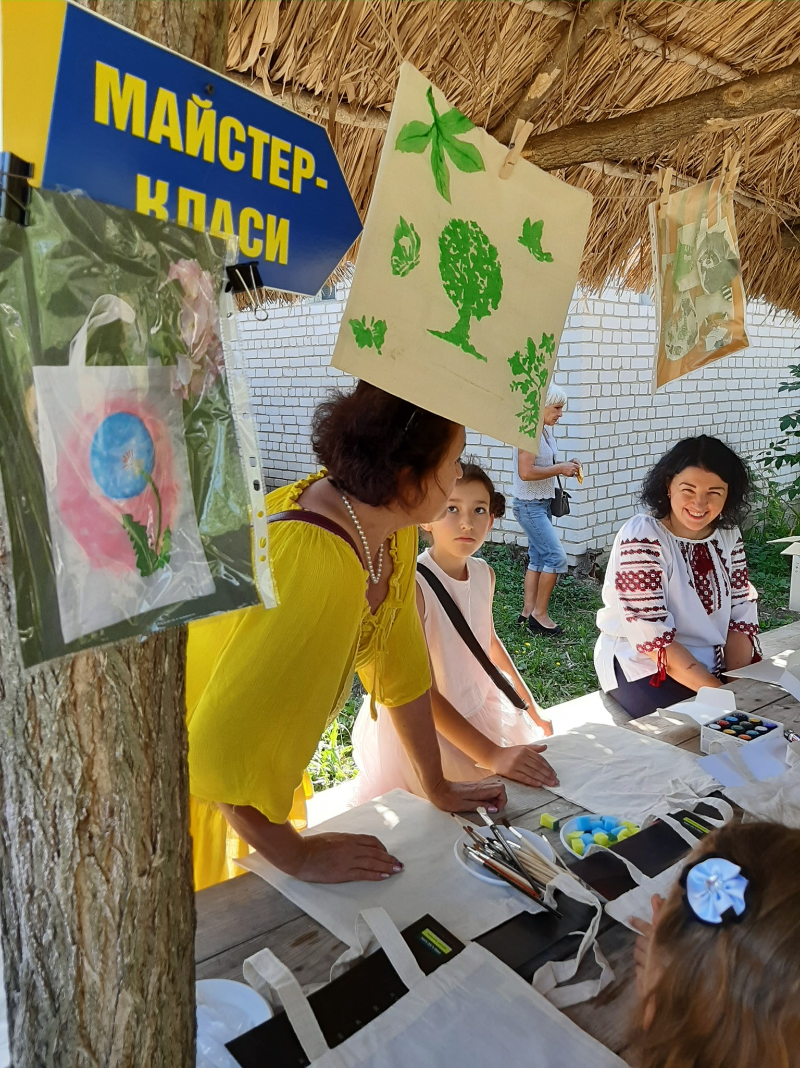
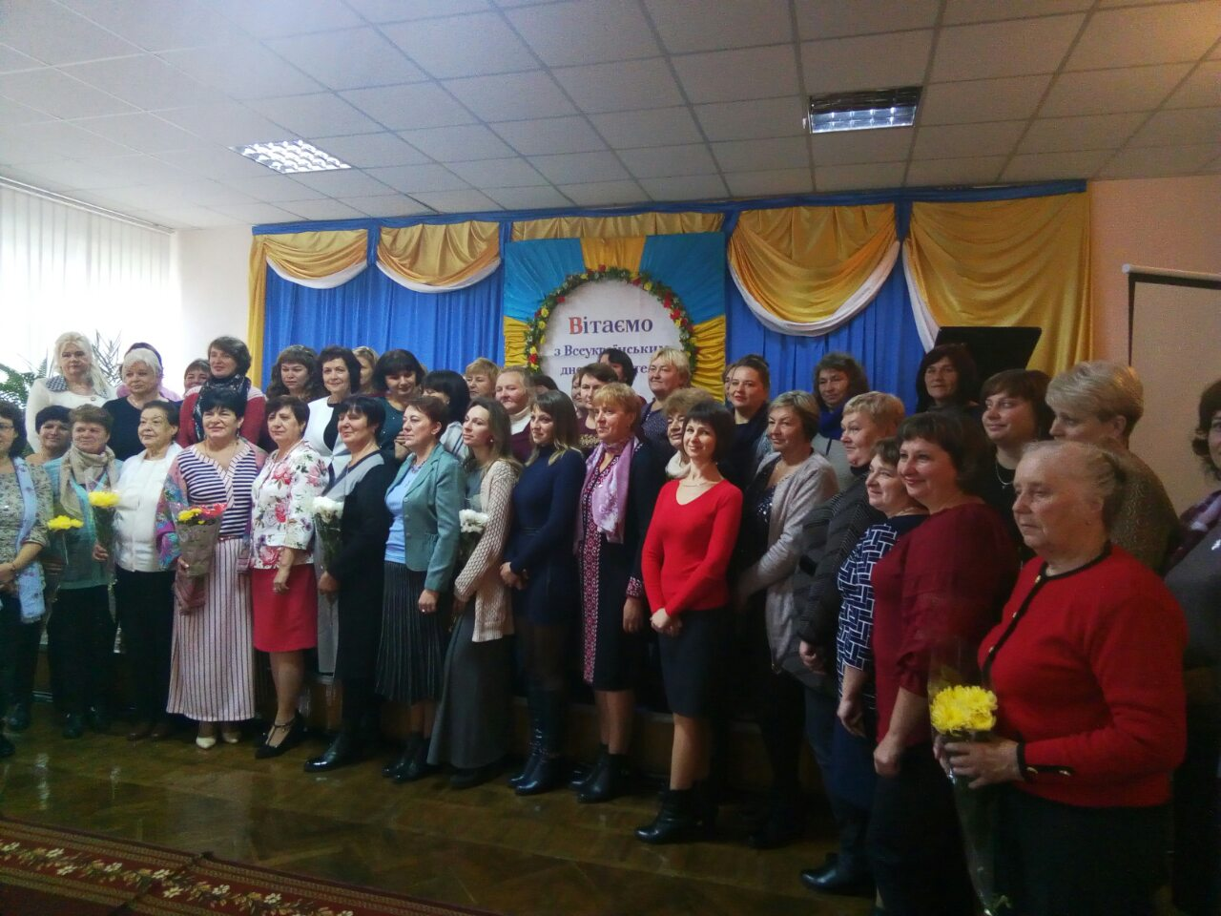
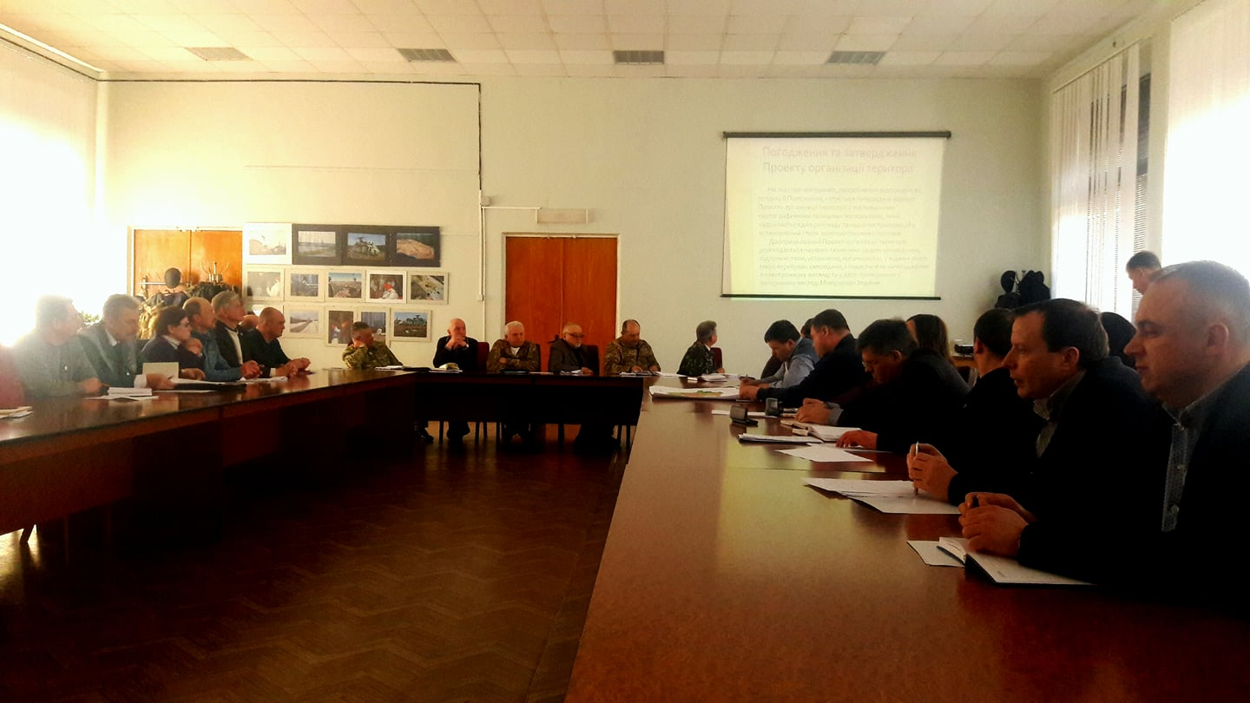
Інше
Профорієнтаційні заходи на базі Центрів зайнятості
Співпраця з НБУ щодо виготовлення серії ювілейних монет ЧРЕБЗ
Фотовиставки на базі Будинків культури, місцевих краєзнавчих музеїв, бібліотек
Акції «Подаруй книгу»
Участь у місцевих фестивалях та етно-святах
Волонтерство
Реалізація міжнародних та вітчизняних екологічних проектів

Slide 14
Перспективи розвитку інформаційно-просвітницької роботи:
Залучення інвесторів для відновлення інфраструктури та матеріально-технічної бази Заповідника
Обладнання інтерактивної кімнати для проведення віртуальної екскурсії
Організація постійно діючої мобільної фотовиставки
Будівництво сучасного візит-центру
Розробка нових форм еколого-освітньої роботи на території Заповідника

Slide 15
Запрошуємо до співпраці!
Ми у ФБ: zapovidnyk2018
Ми в Інстаграм: chornobyl_reserve
Наш офіційний сайт: zapovidnyk.org.ua
Прибора Тетяна – 068 968 36 30

